Slide 1
CLUSTERING
Created by : Sofian Fadli

Slide 2
Machine Learning Models
Regression
Classification
Output
Machine
Learning
Supervised
Melatih data
Unsupervised

Slide 3

Unsupervised
Machine Learning Courses

Slide 4
Unsupervised Learning
Unsupervised learning metoda pembuatan model machine learning tanpa adanya data yg dilabeli sebelumnya, sehingga dari data yang ada, kita mengelompokan data tersebut menjadi 2 bagian atau 3 bagian dan seterusnya.

Slide 5

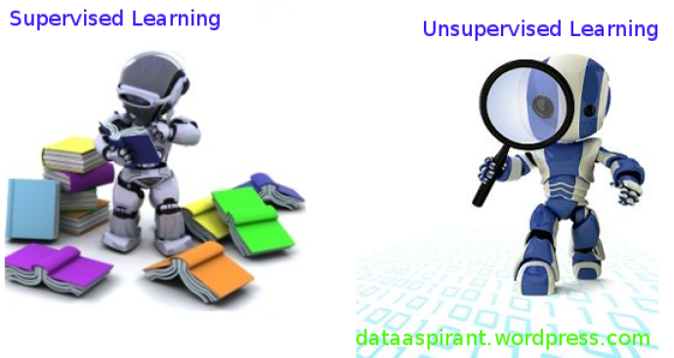
ANALOGY

Slide 6

Kenapa kita harus mempelajari Clustering ???

Slide 7
What we will learn today
K-Means Clustering
Hierarchical Clustering

Slide 8
K-Means Clustering
Section - 1

Slide 9
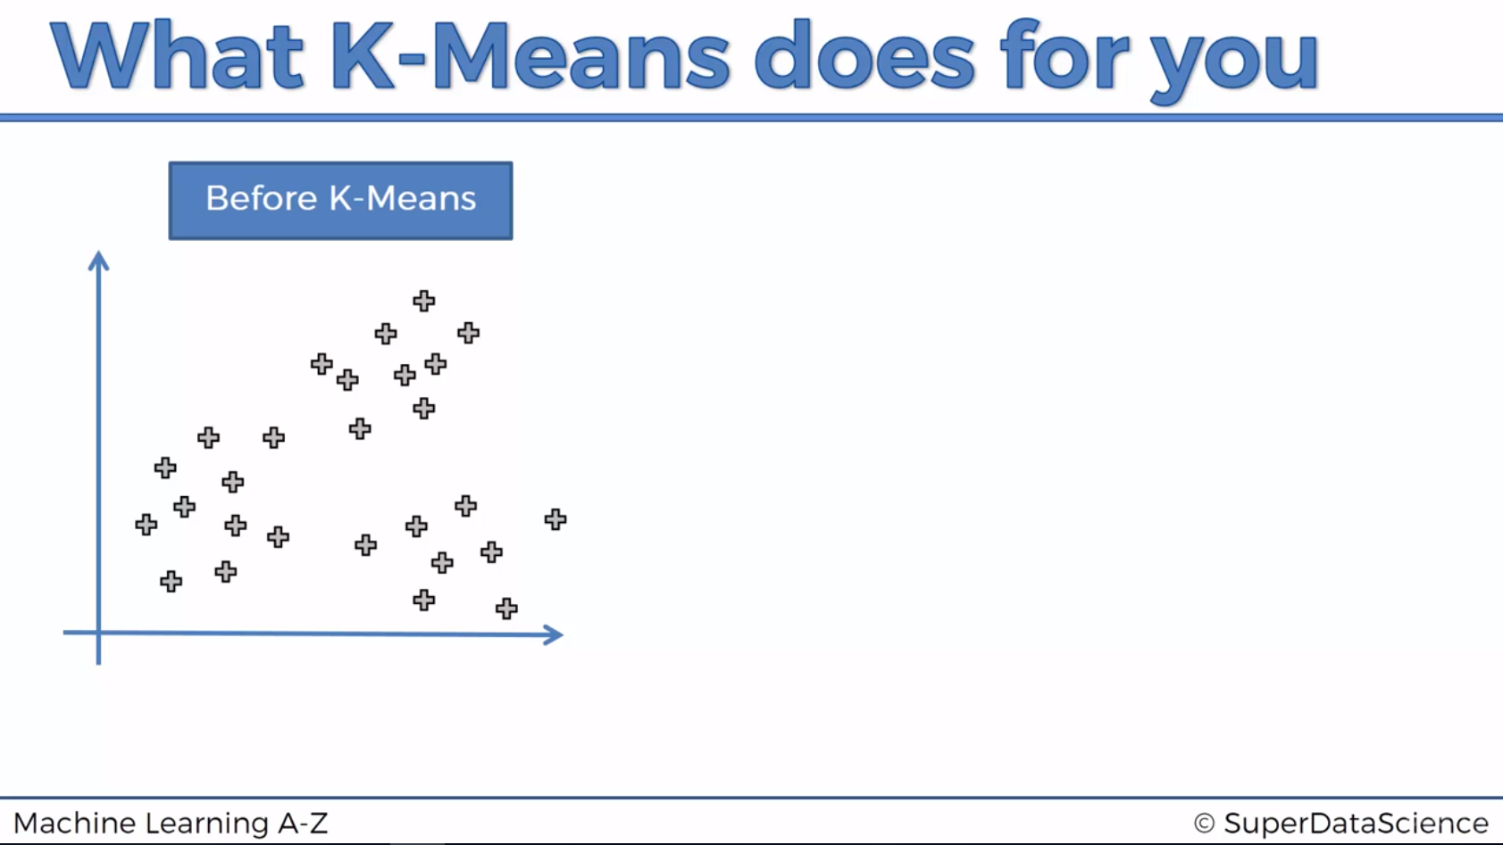

Slide 10
Pertanyaan :
Bagaimana kita dapat membuat group / cluster menggunakan data ini ?

Slide 11
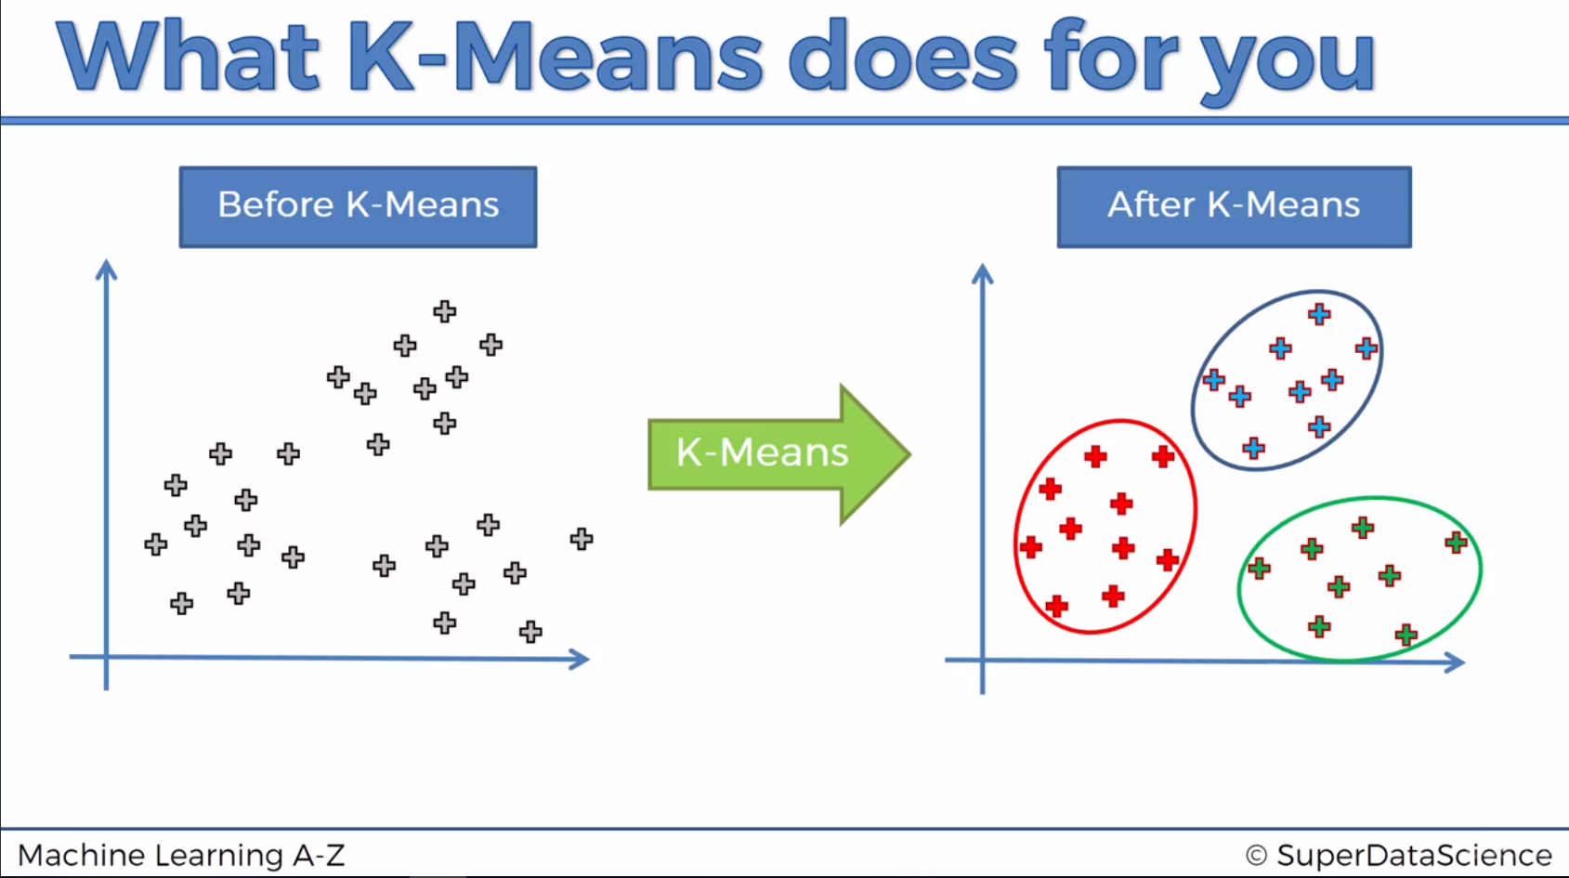

Slide 12
Pada kenyataannya, K-Means dapat mengclustering data yang memiliki dimensi lebih dari 2

Slide 13
Langkah-langkah Algoritma K-Means :
Memilih jumlah cluster yg akan dibuat sebanyak K
Memilih titik secara acak yg berada di kumpulan data (tdk hrs data yg berasal dari dataset)
Menempatkan setiap data dengan yg terdekat dengan data centroid (yg membentuk cluster)
Menghitung dan menempatkan centroid yg baru utk setiap cluster
Menempatkan setiap data dengan yg terdekat dengan data centroid yang baru. Apabila centroid berpindah, maka kembali ke step 4. Jika tidak, maka algoritma selesai.

Slide 14
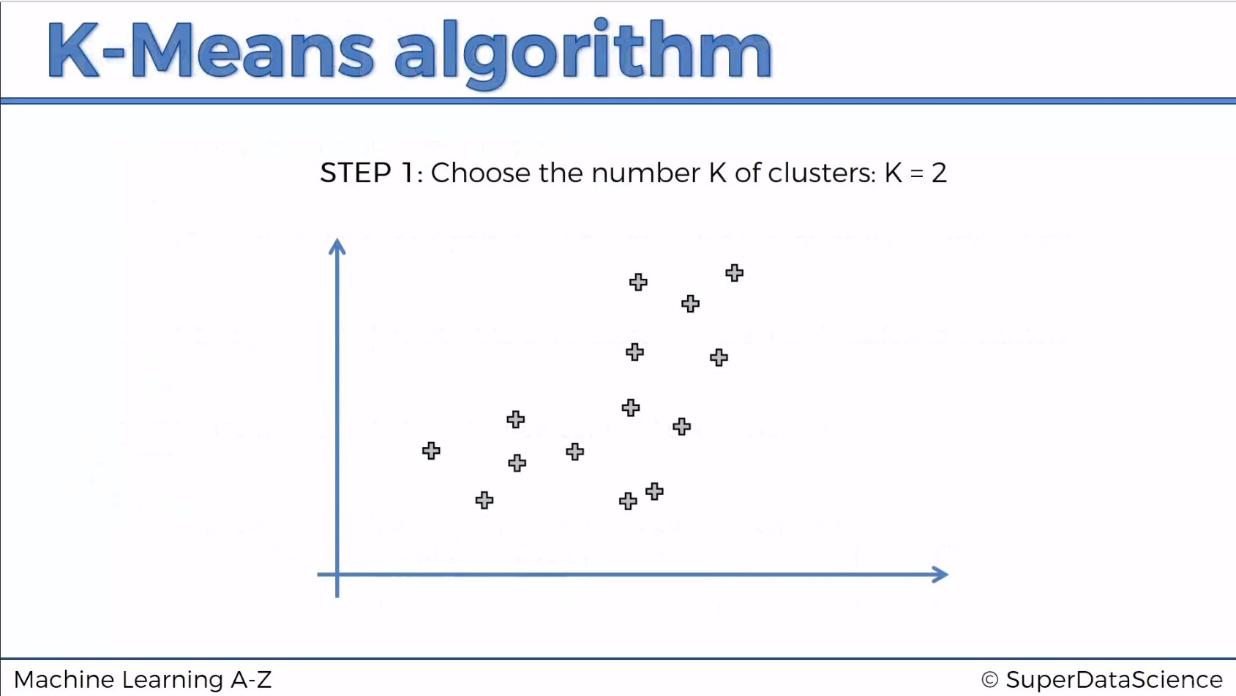

Slide 15
Pertanyaannya :
Apakah kita bs mengelompokkannya dgn kita melihat sekilas data yg telah kita plot?

Slide 16
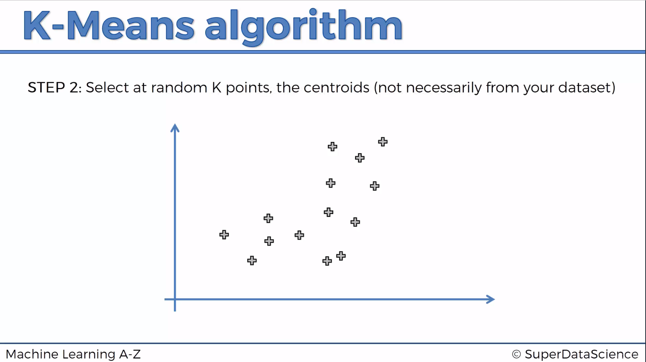

Slide 17
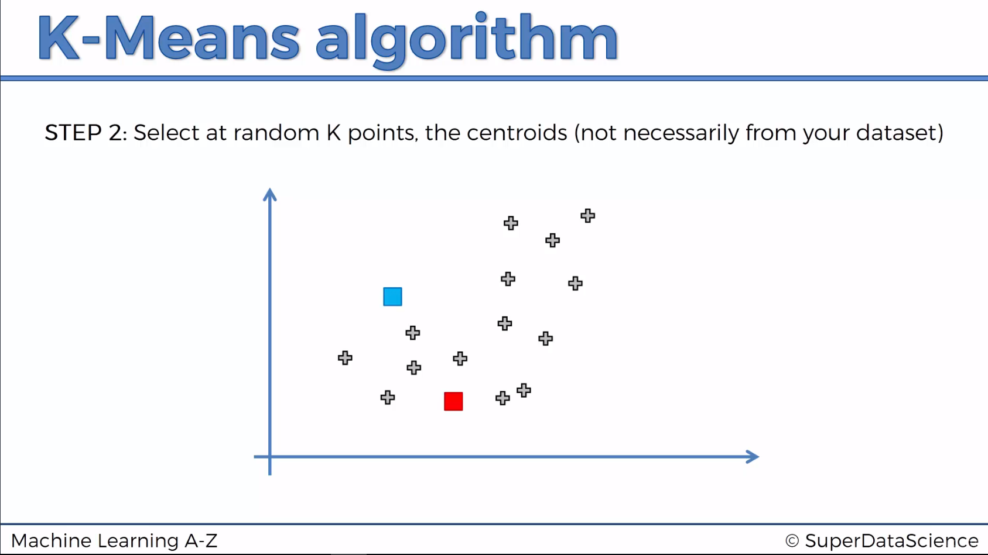

Slide 18

Disini, kita akan memapping setiap data yg kita miliki kira-kira data tsb lebih dekat ke centroid yg mana

Slide 19

Salah satu cara termudah utk memapping setiap data dgn cepat adalah memanfaatkan geometri, yaitu garis perpendicular

Slide 20
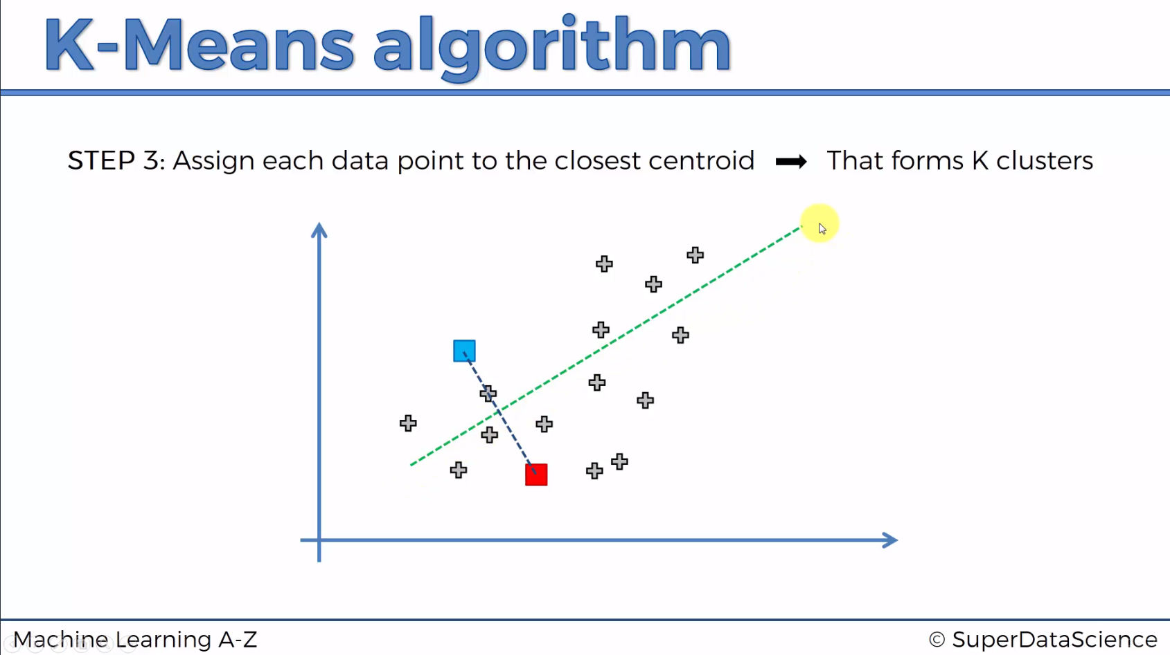
Garis yg membagi 2 daerah sama panjang

Slide 21
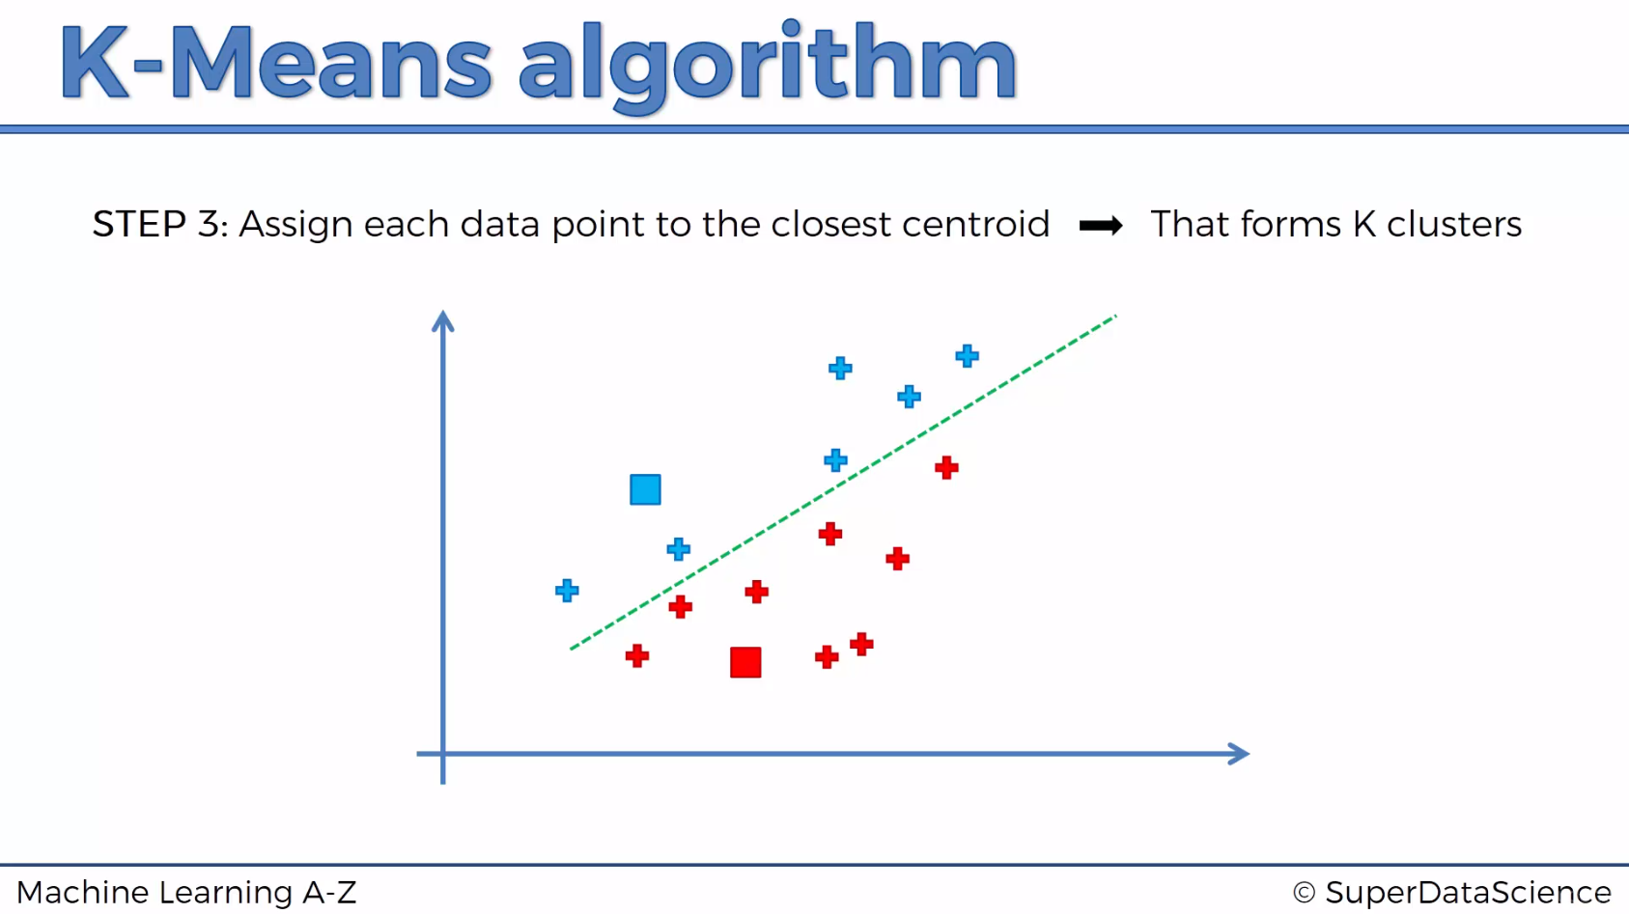

Slide 22
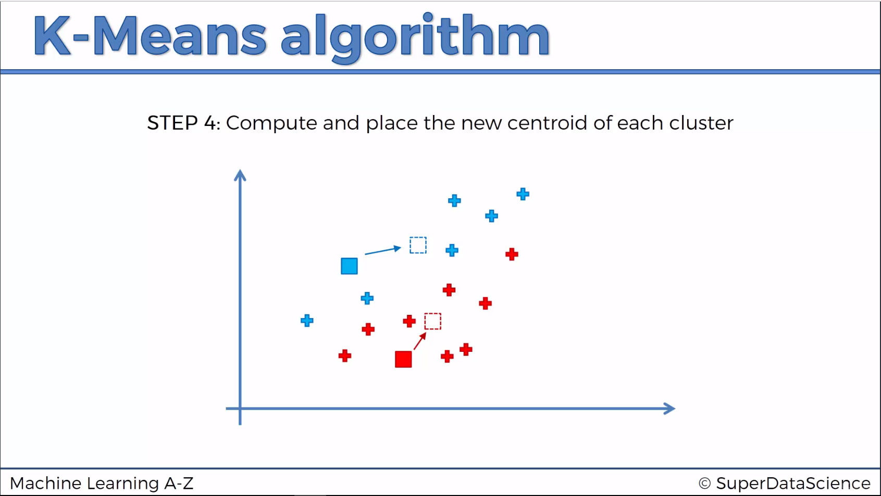

Slide 23
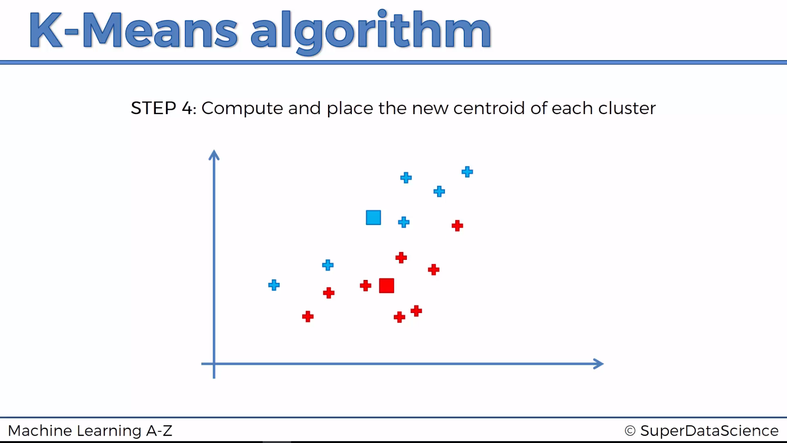

Slide 24
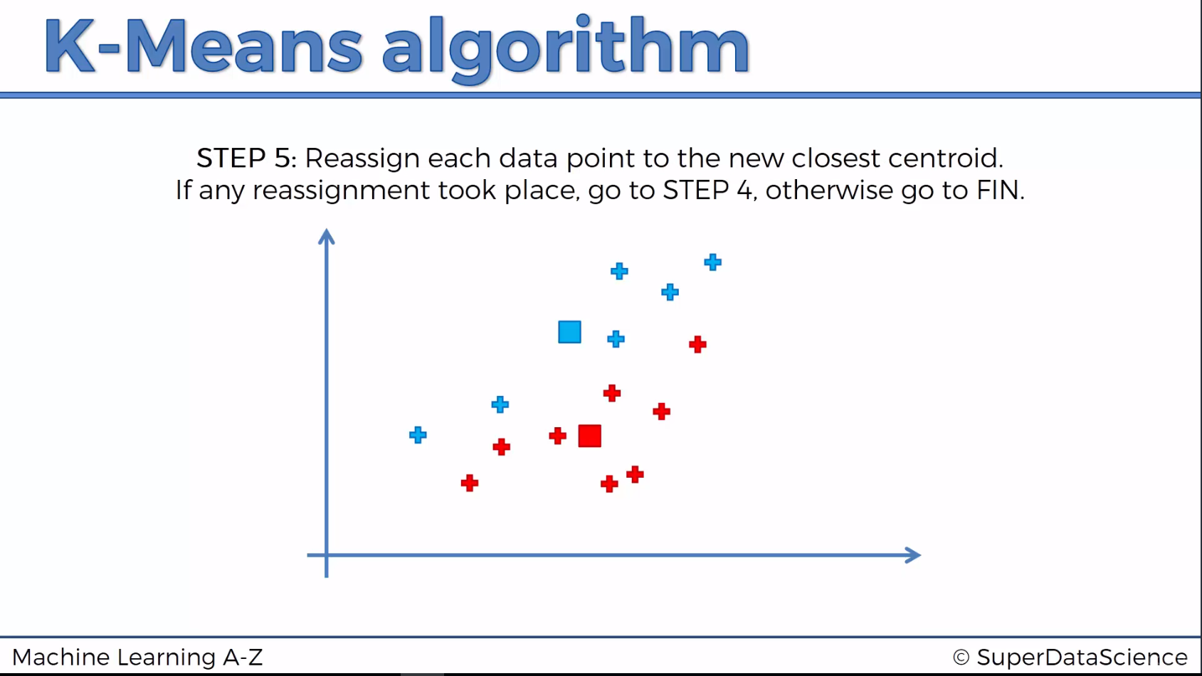

Slide 25
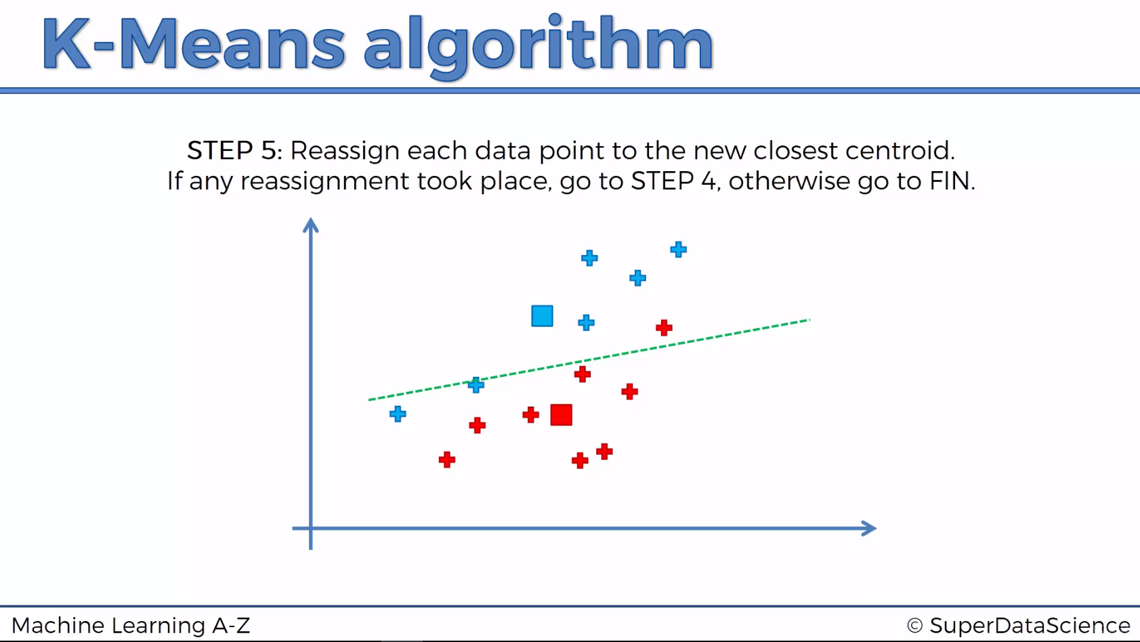

Slide 26
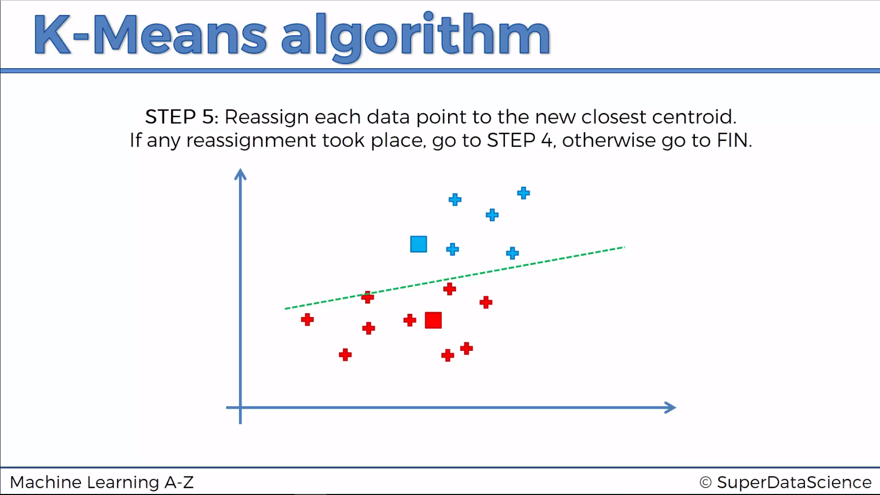

Slide 27
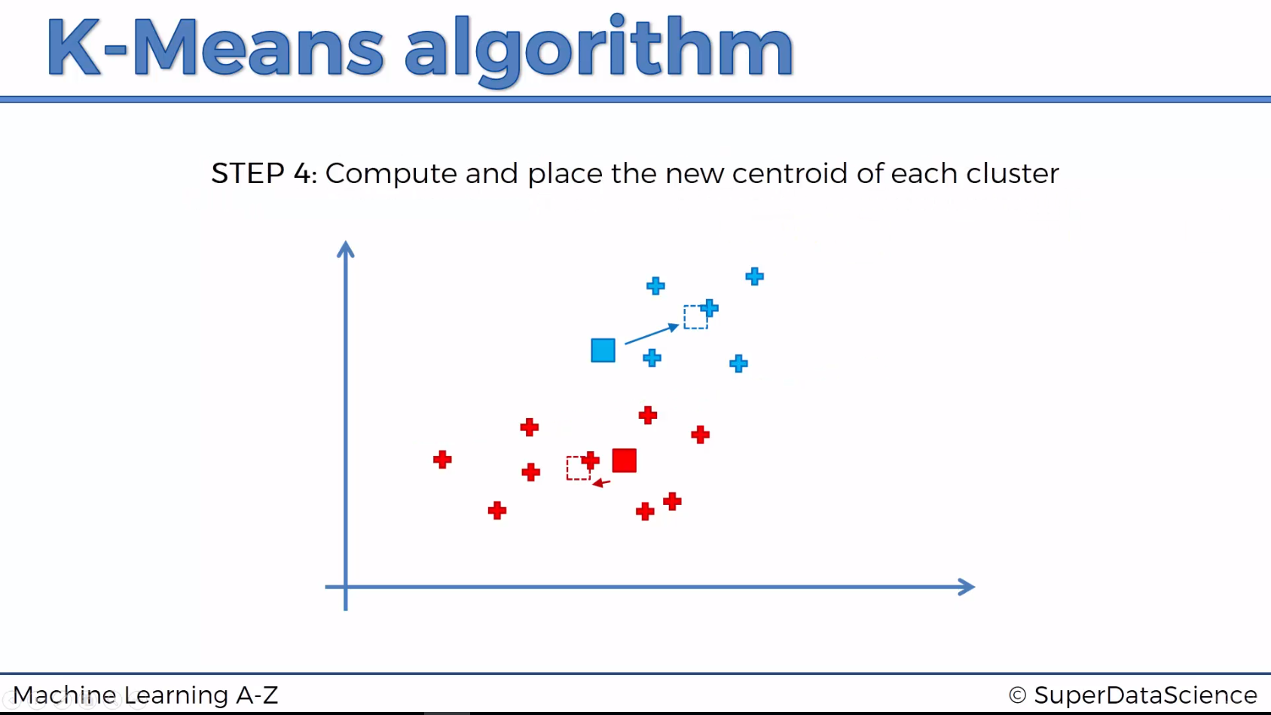

Slide 28
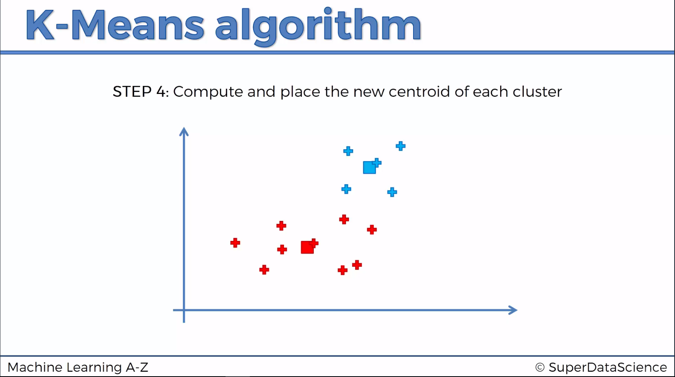

Slide 29
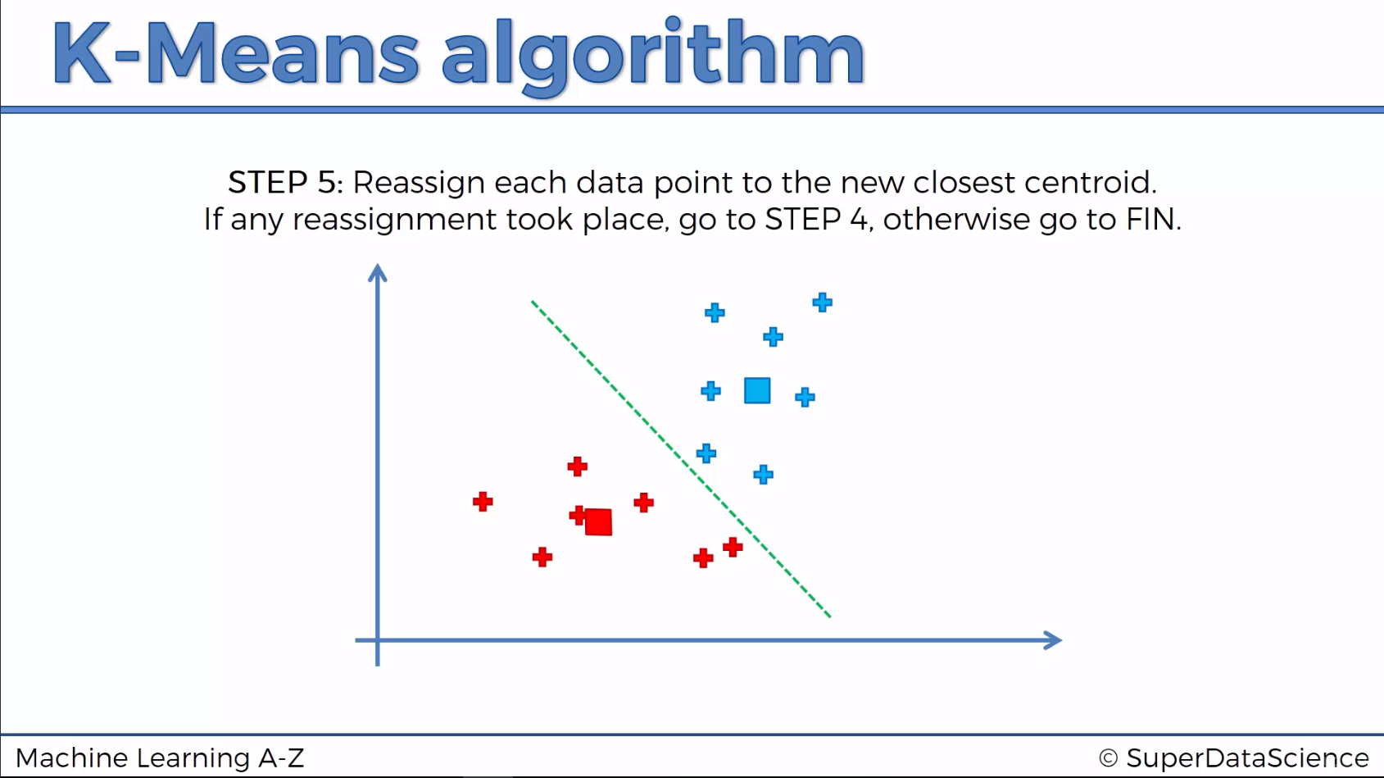

Slide 30
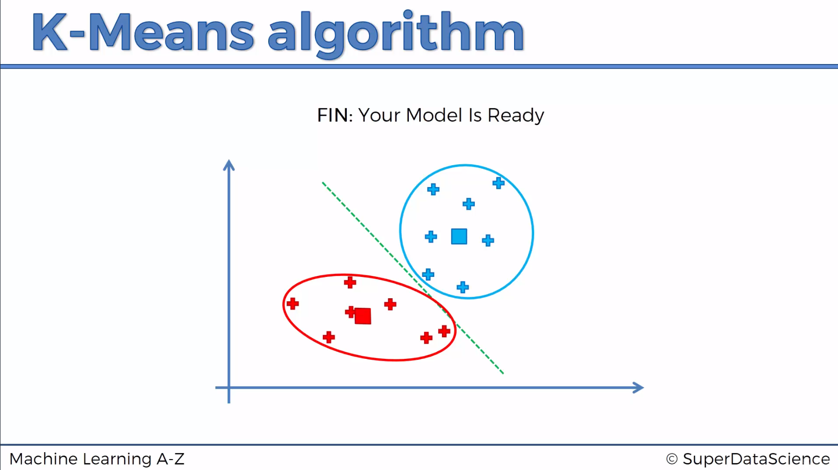

Slide 31
K-Means Intuition
Random Initialization Trap

Slide 32
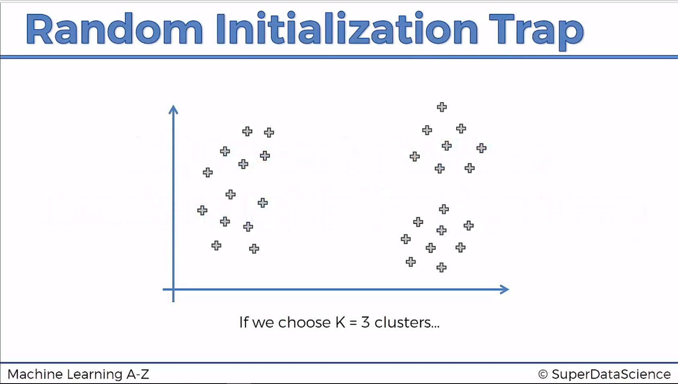

Slide 33
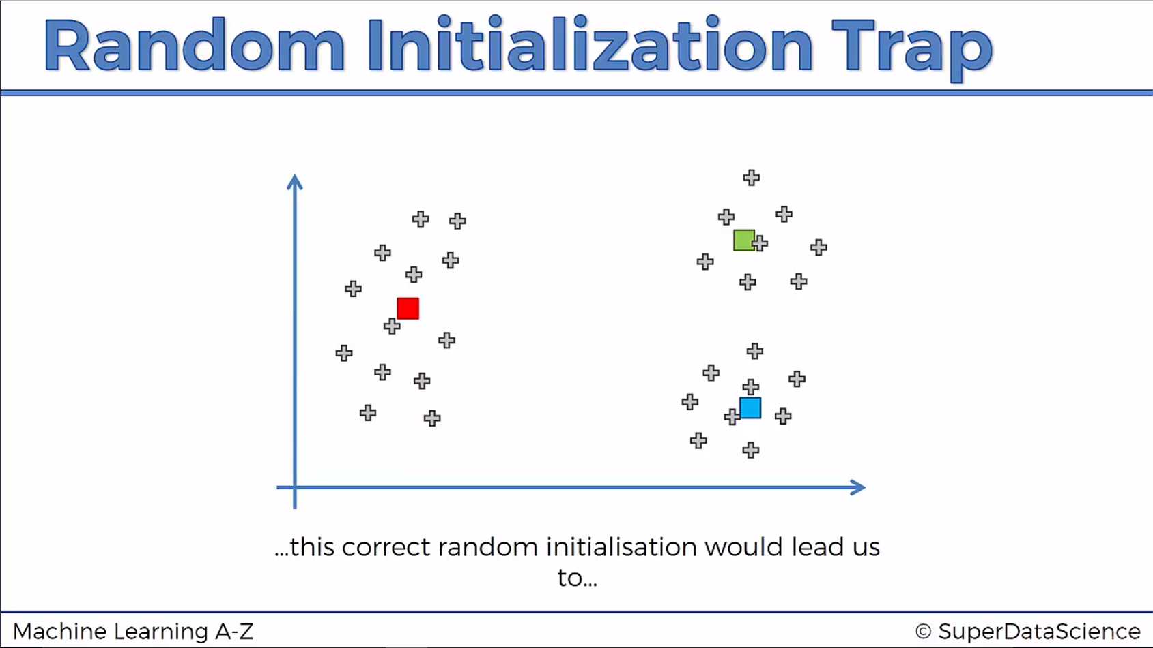

Slide 34
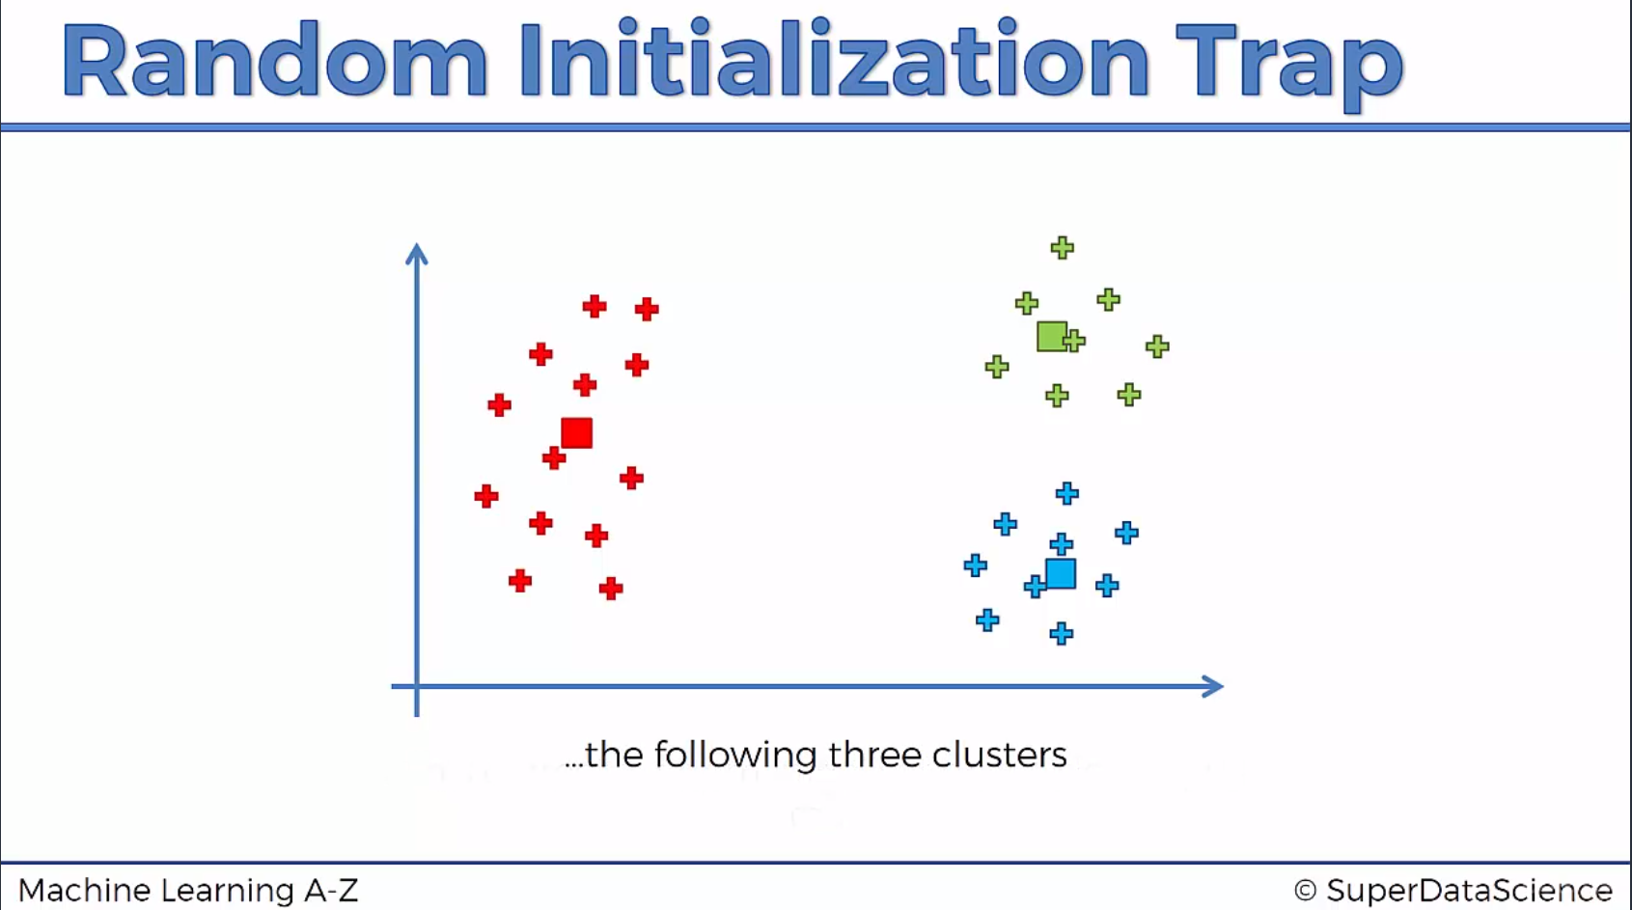

Slide 35
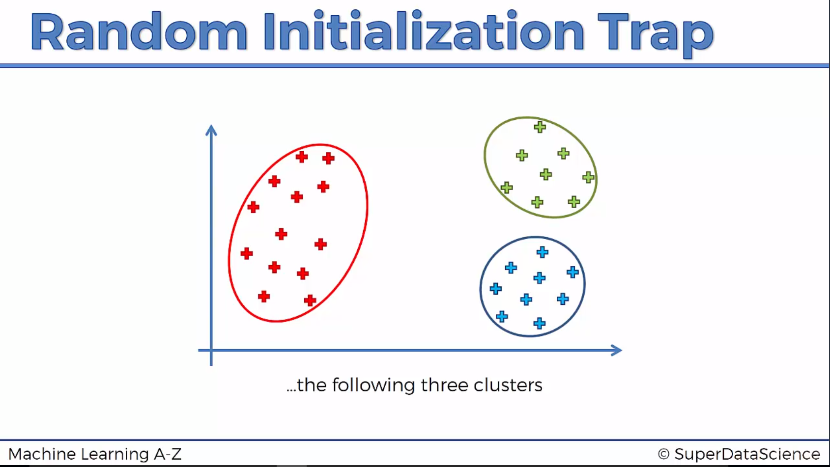

Slide 36
Jika kita memilih letak centroid yg benar di awal, maka hasil akhir clusternya jg akan sesuai dgn yg diharapkan

Slide 37

Sekarang, bagaimana jika kita memilih posisi centroid yg berbeda? Apakah kita akan menemukan hasil cluster yg sama pula ???

Slide 38
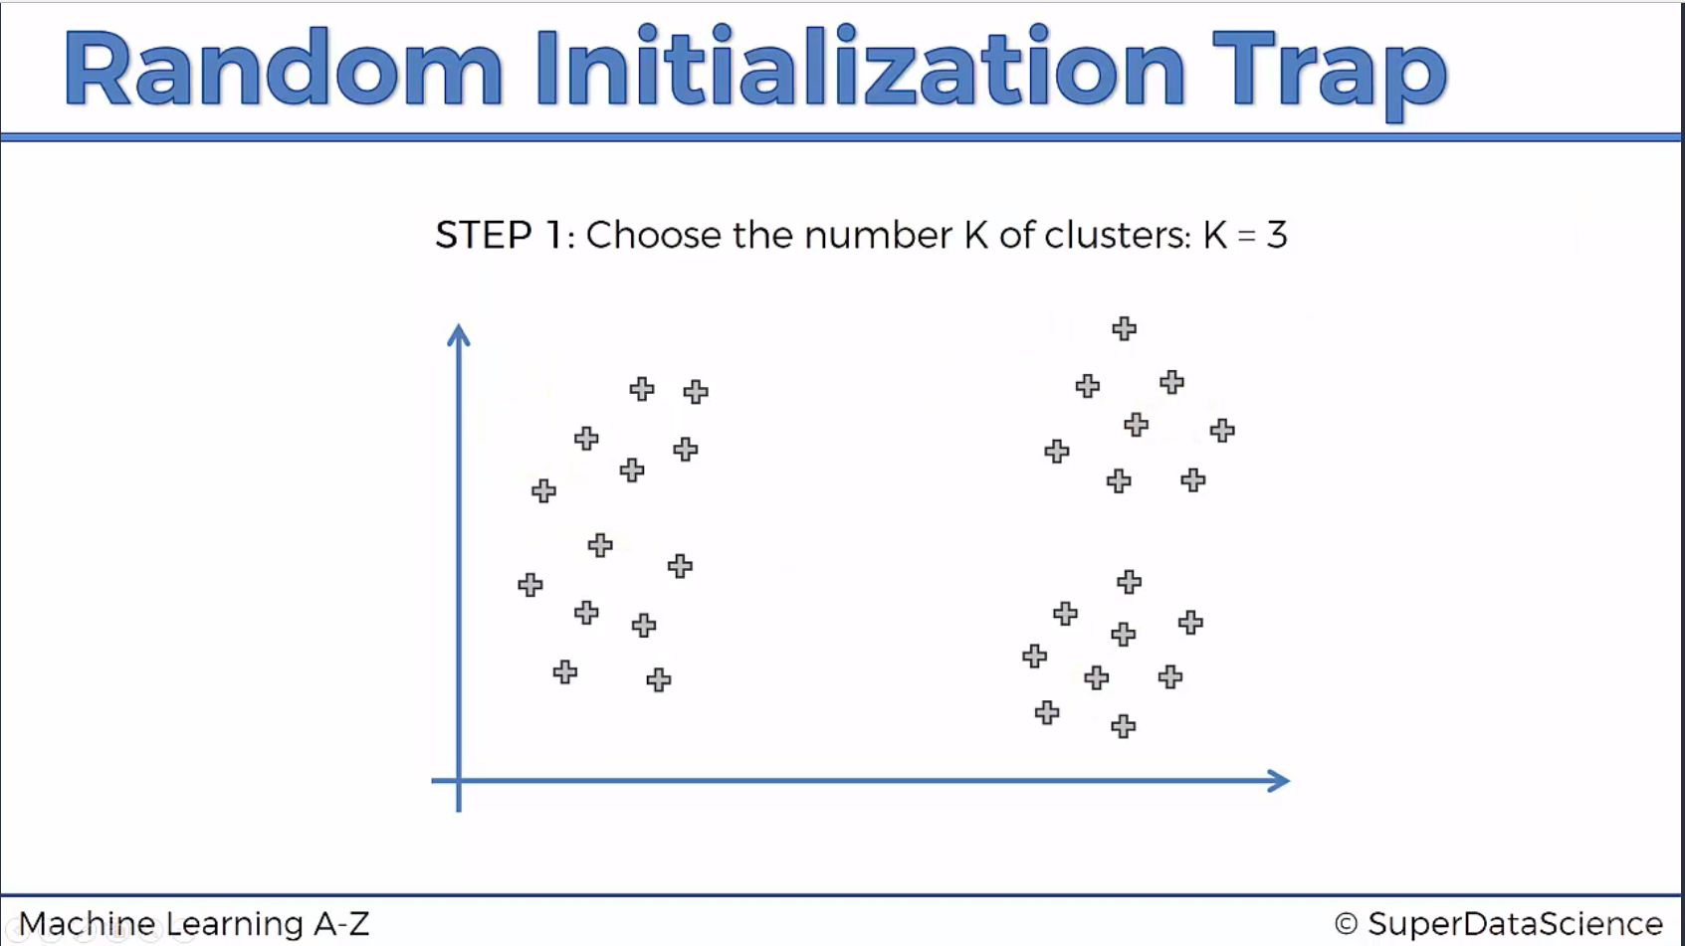

Slide 39
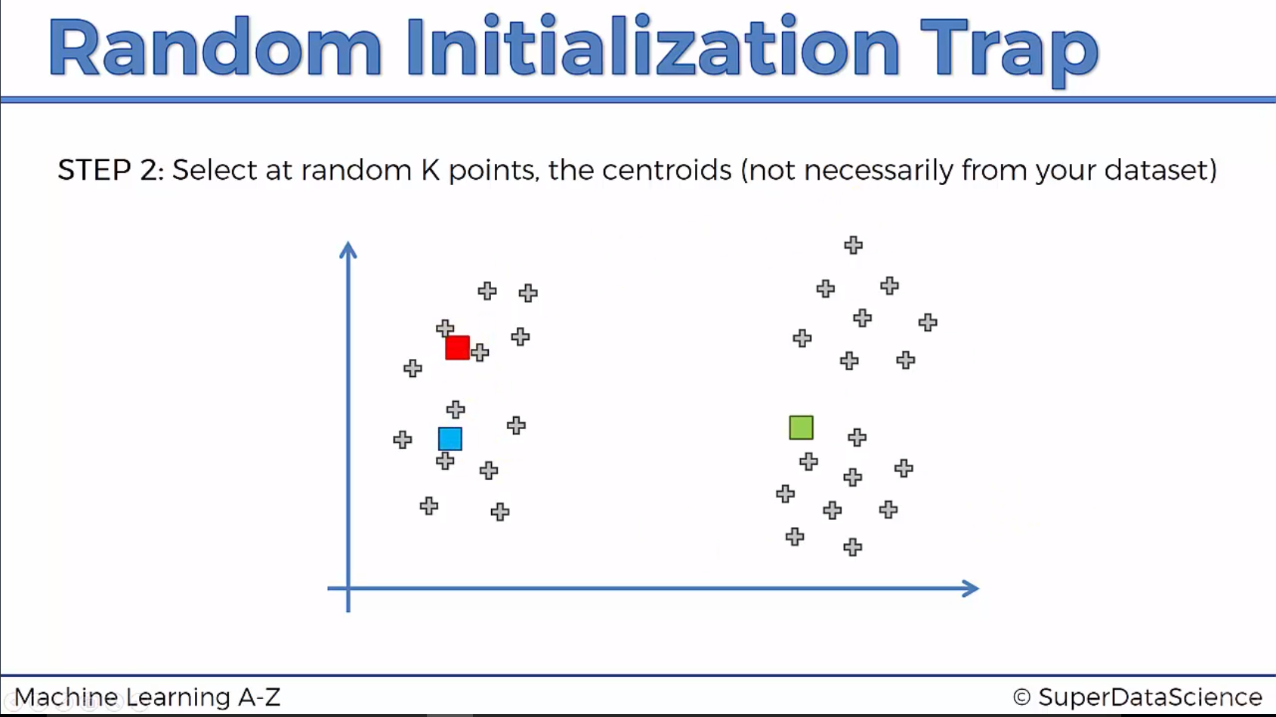

Slide 40
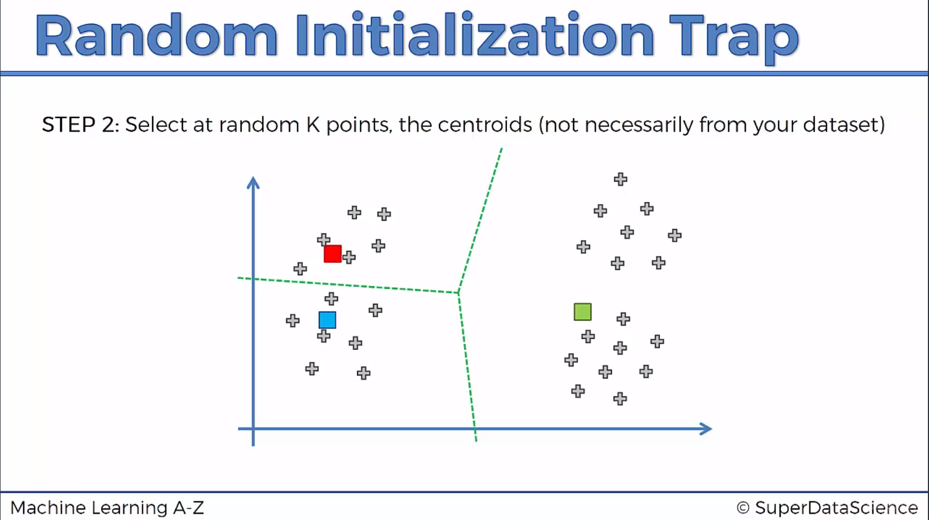

Slide 41
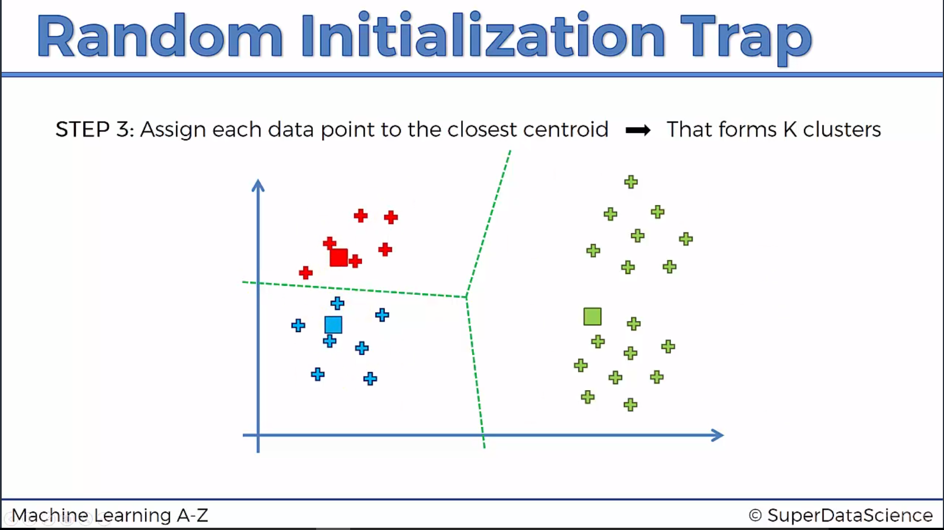

Slide 42
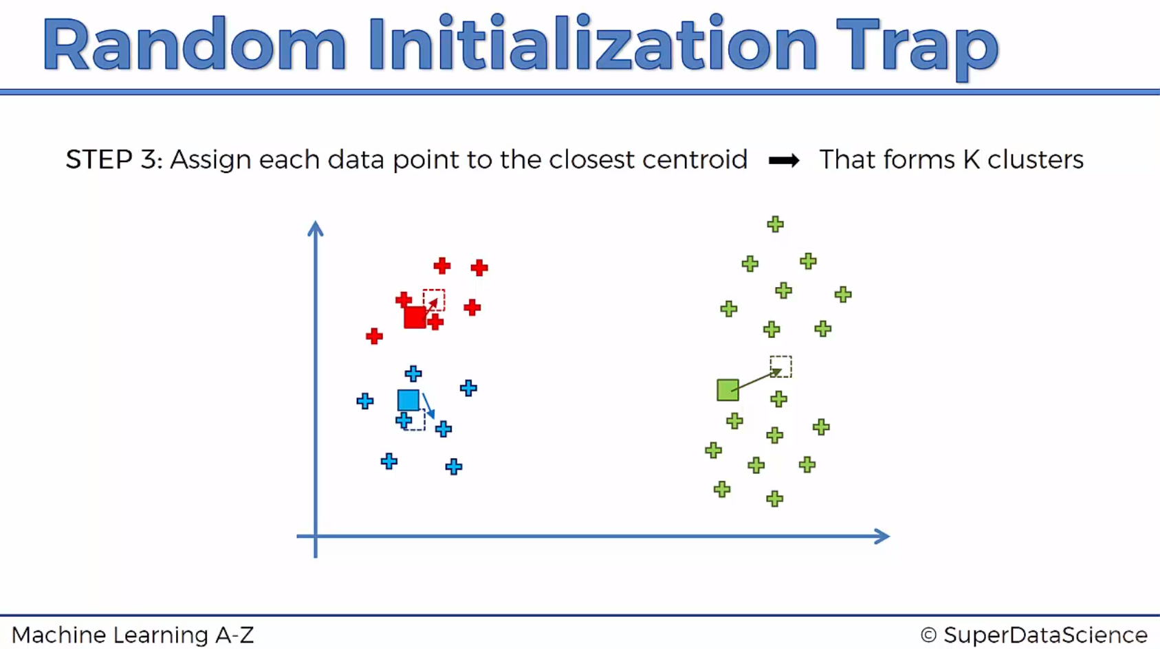

Slide 43
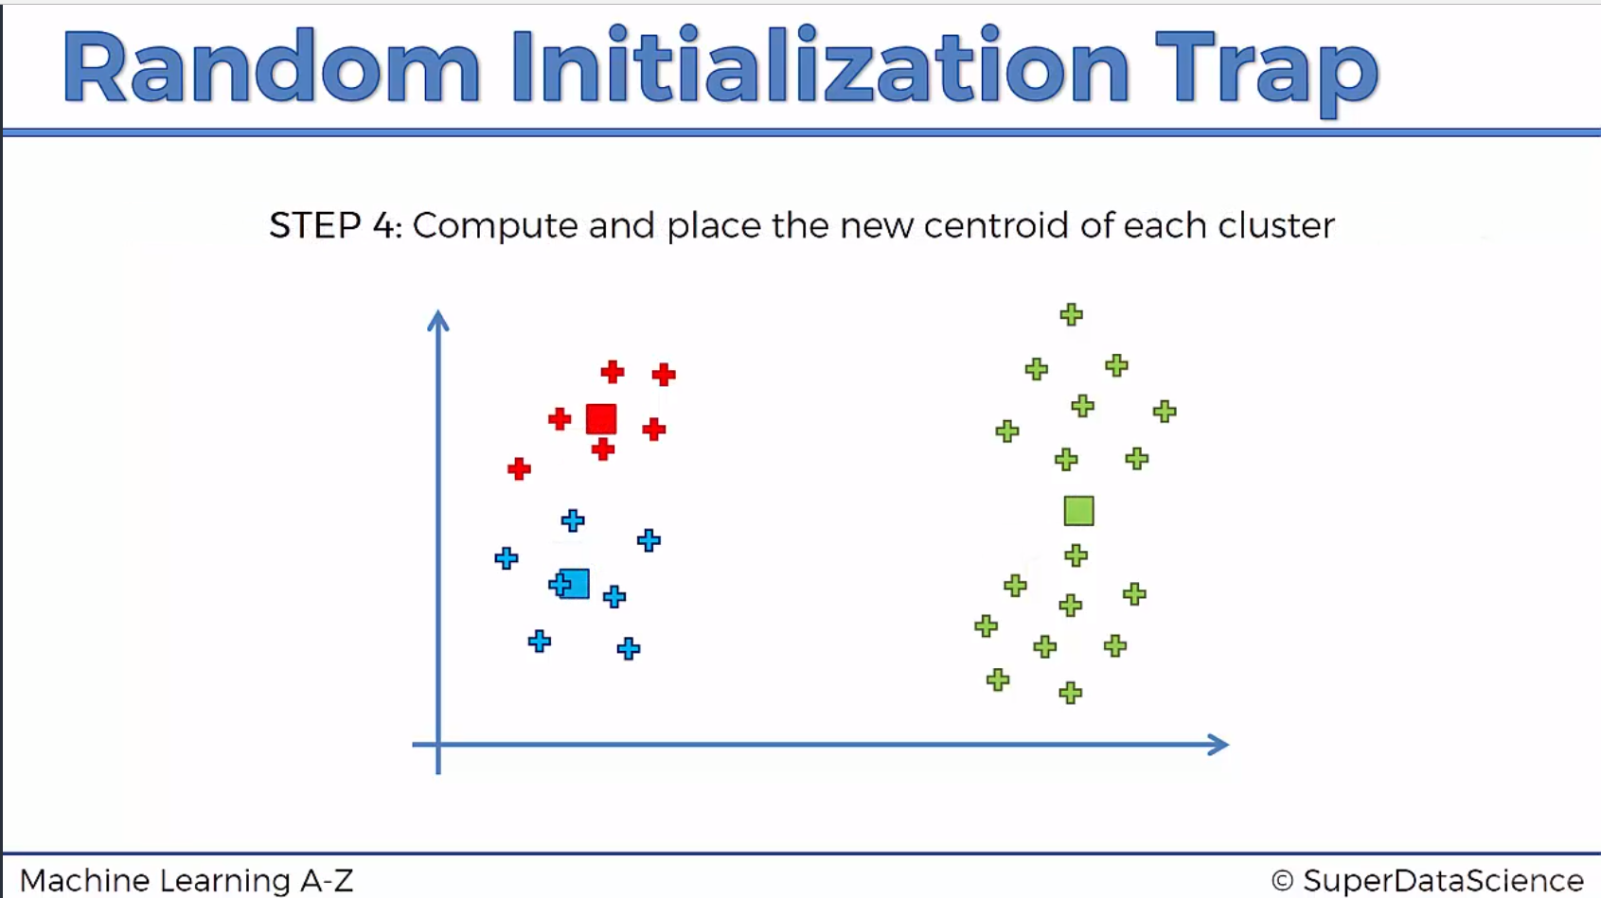

Slide 44
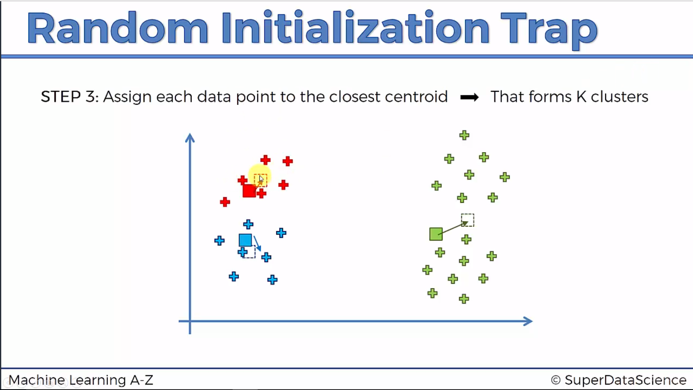

Slide 45
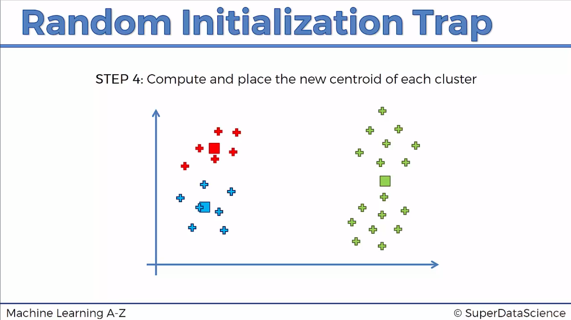

Slide 46
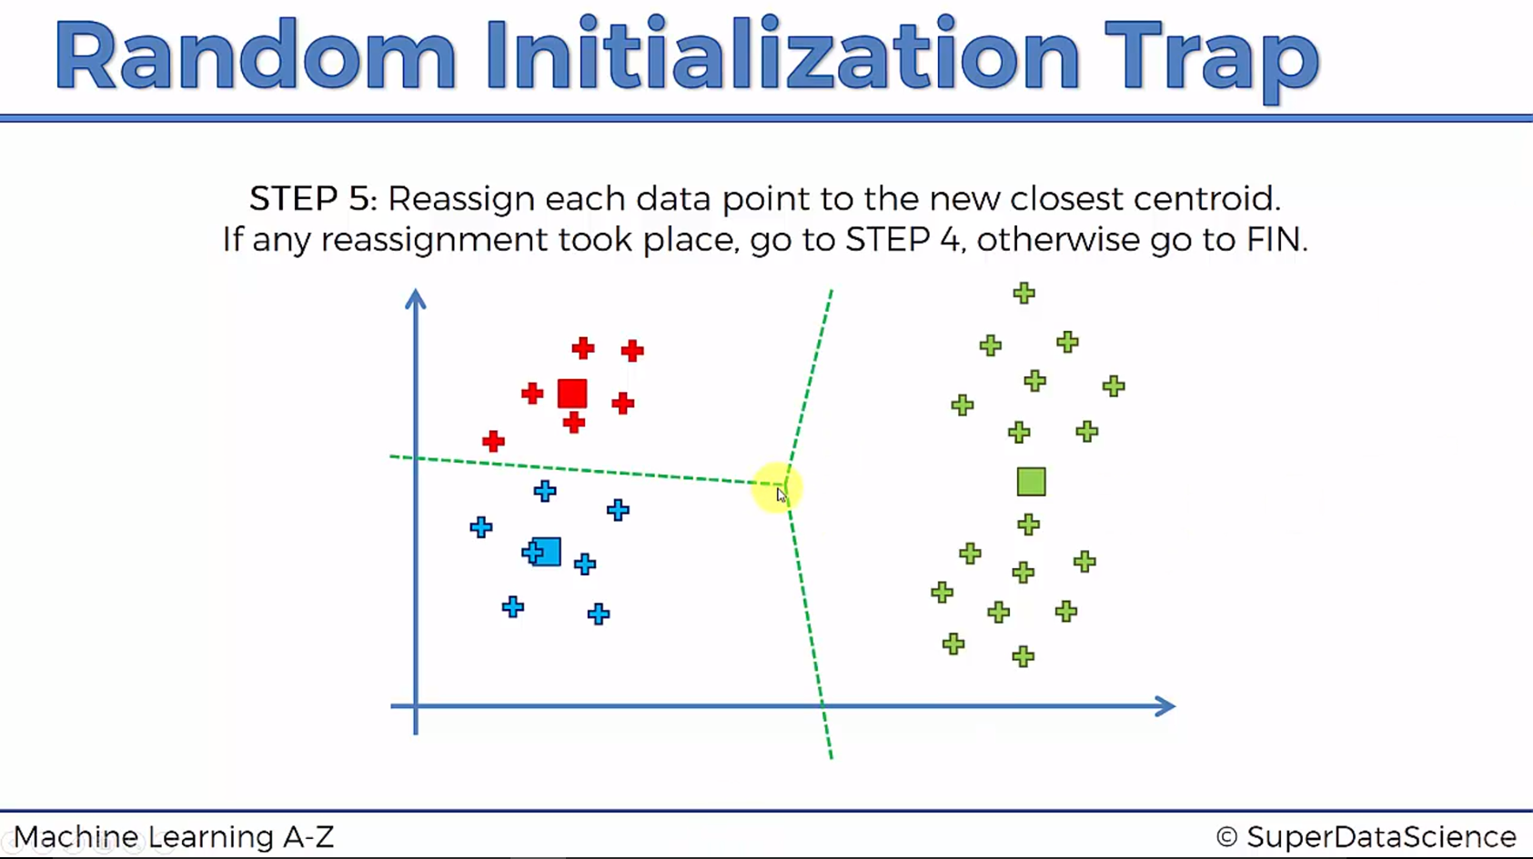

Slide 47
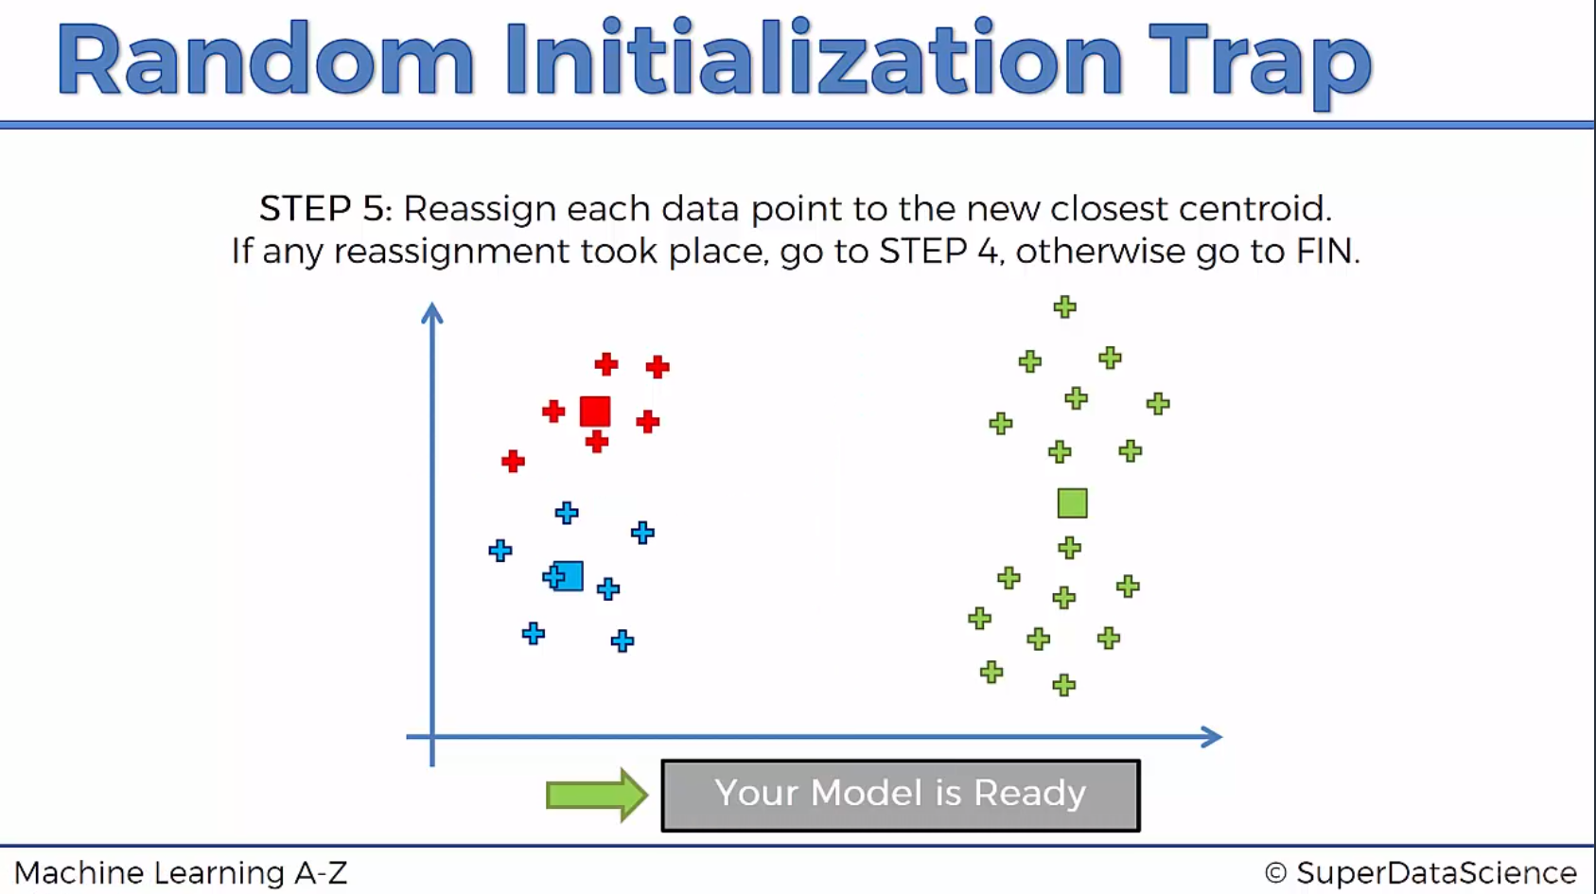

Slide 48
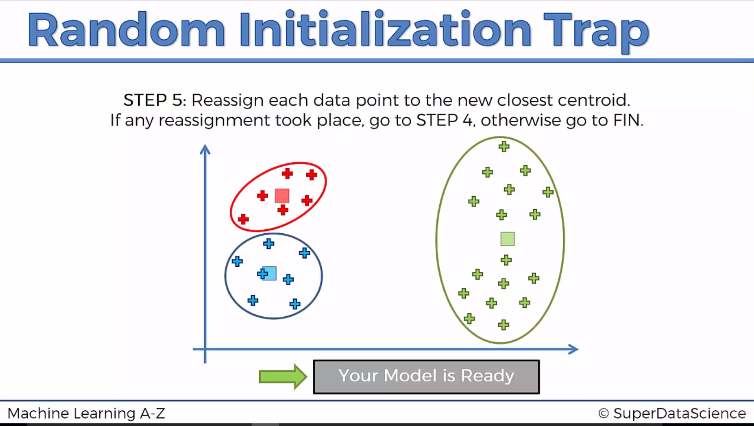

Slide 49
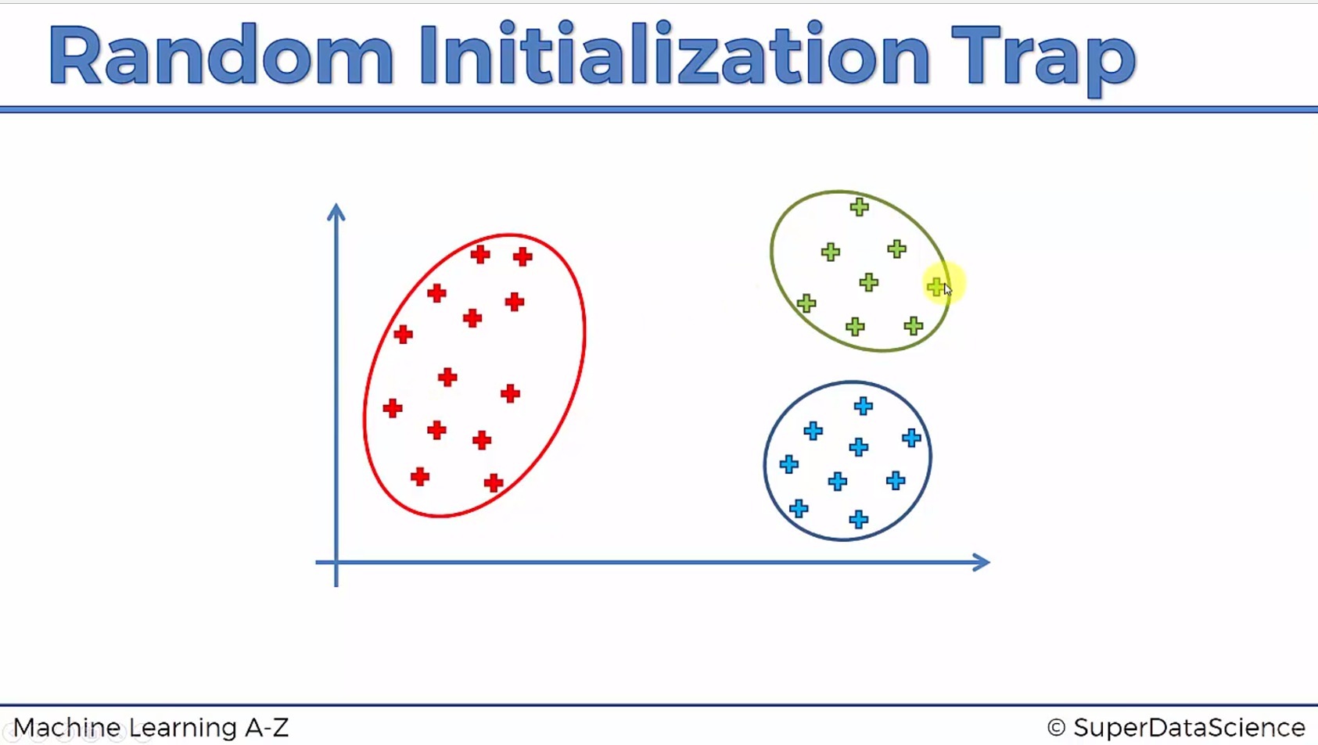
Bandingkan dgn hasil clustering yg pertama. Sama atau tidak ???

Slide 50
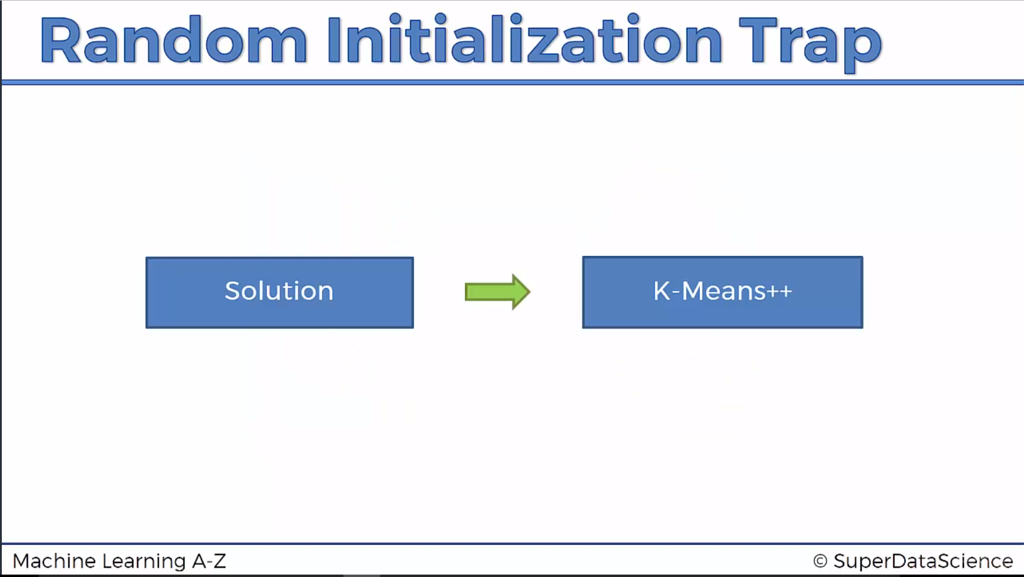

Slide 51
K-Means Intuition
Choosing the right numbers of clusters

Slide 52
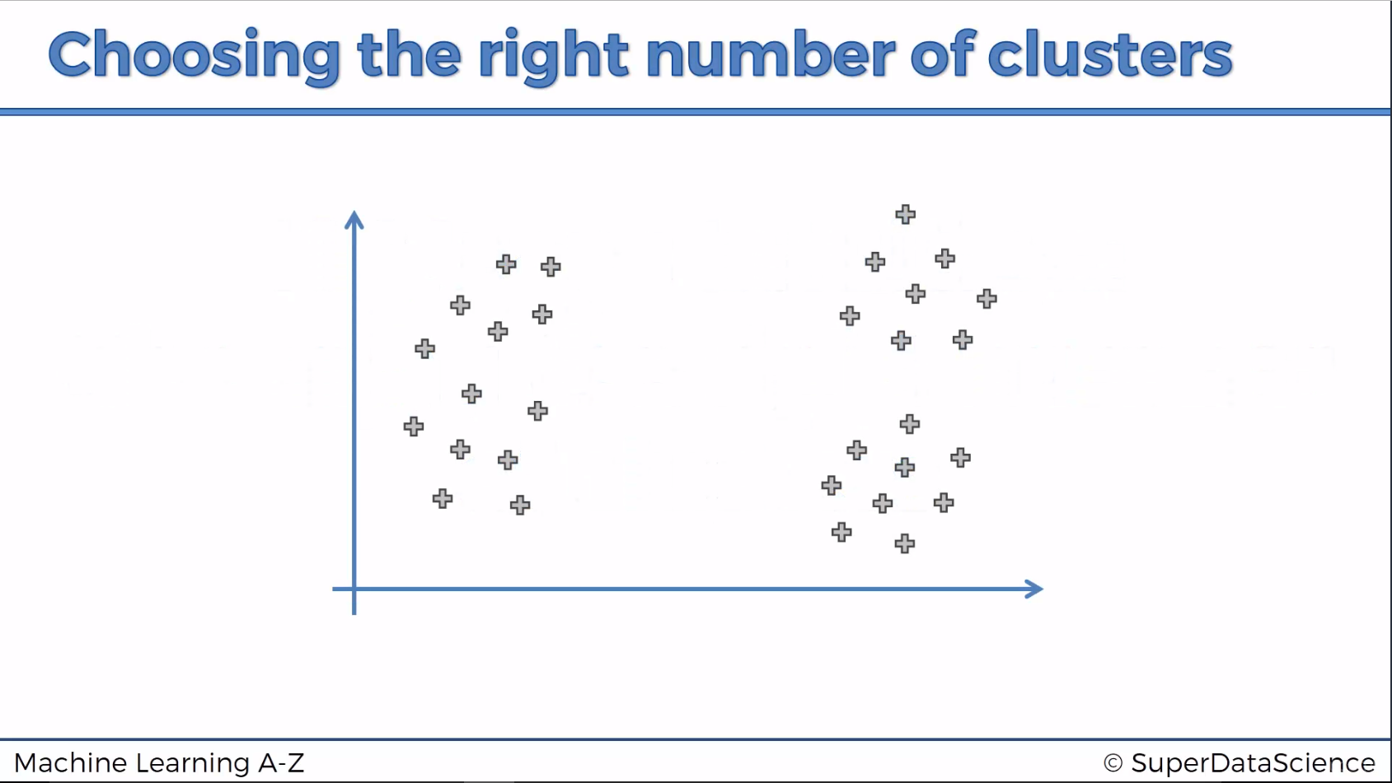

Slide 53
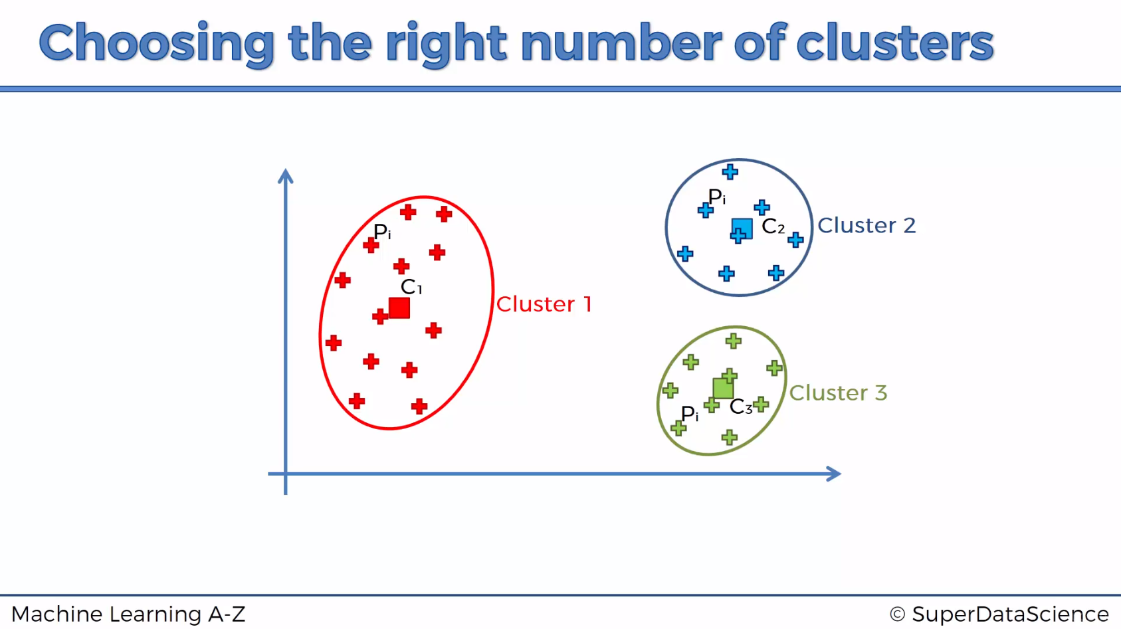

Slide 54
Kita perlu suatu cara utk bs menentukan jmlh K yg paling optimum utk menentukan jmlh cluster yg hrs dibuat

Slide 55


Slide 56
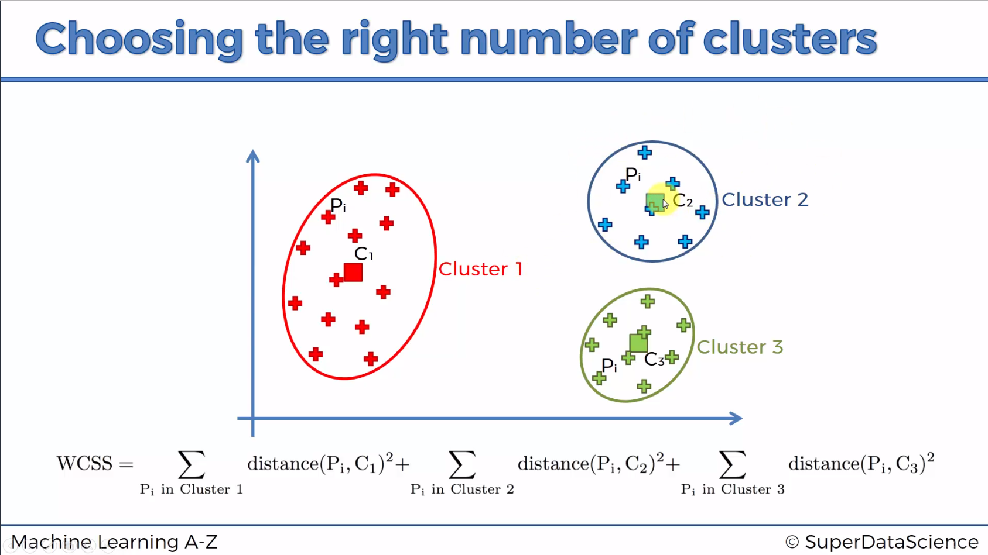

Slide 57
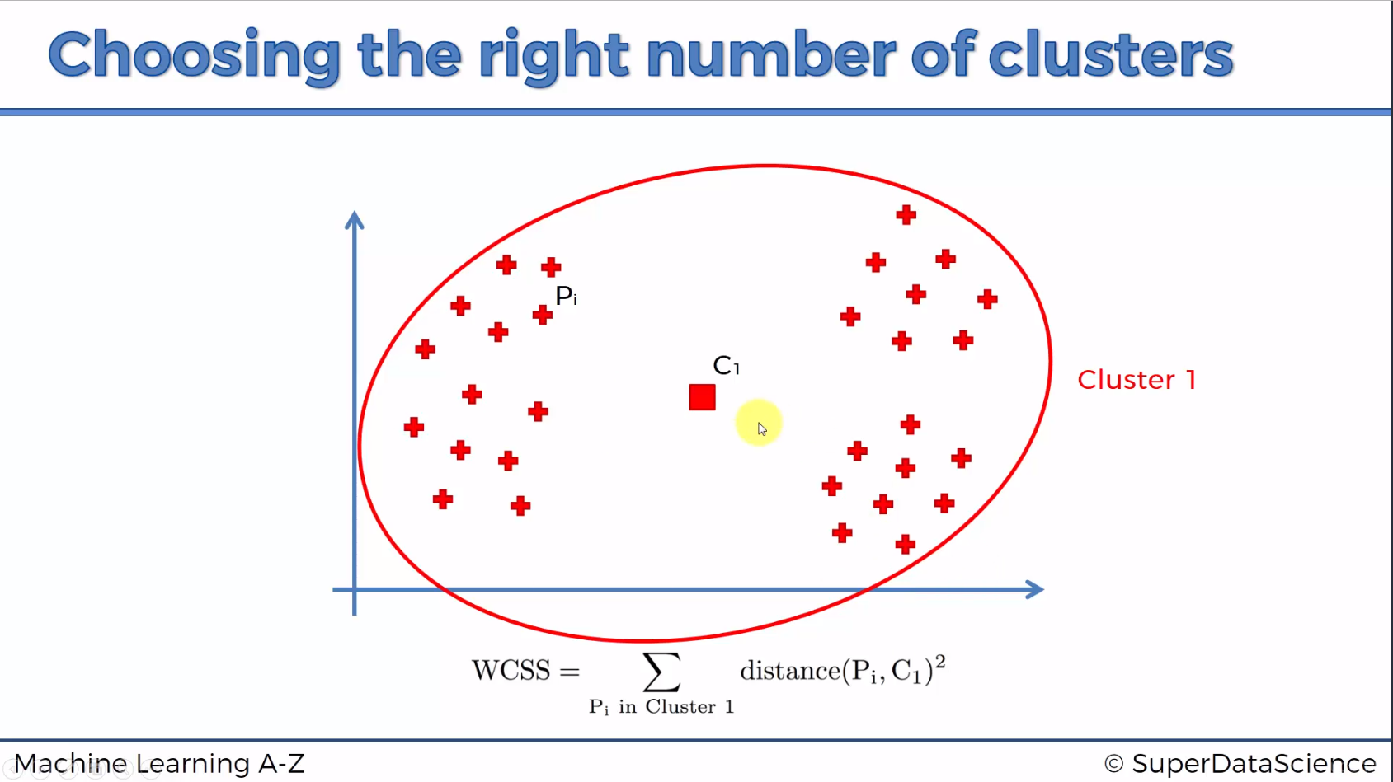

Slide 58
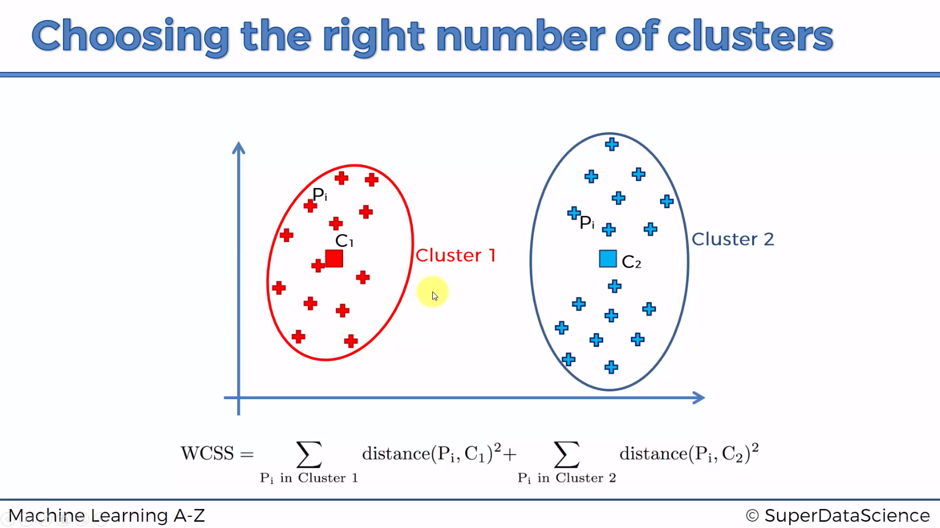

Slide 59
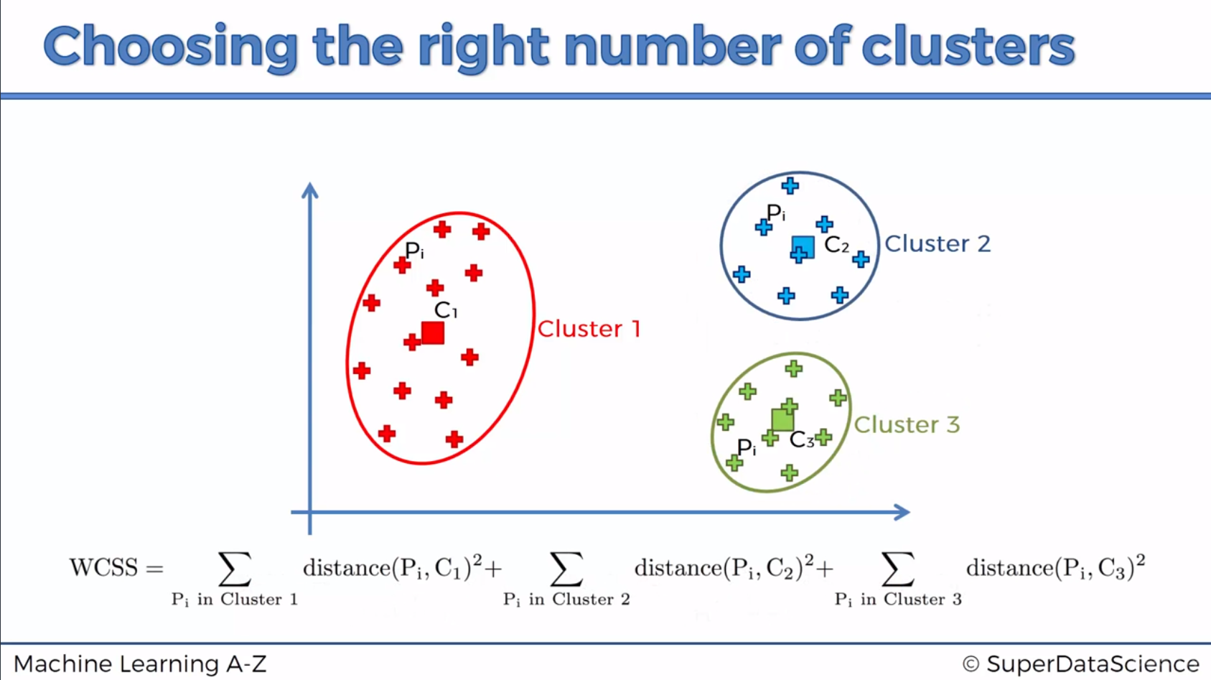

Slide 60
Pertanyaan :
Berapa banyak jumlah cluster yang dapat kita buat ???

Slide 61
Pertanyaan :
Berapa nilai WCSS yg akan muncul apabila nilai cluster mencapai jumlah maksimal ???

Slide 62
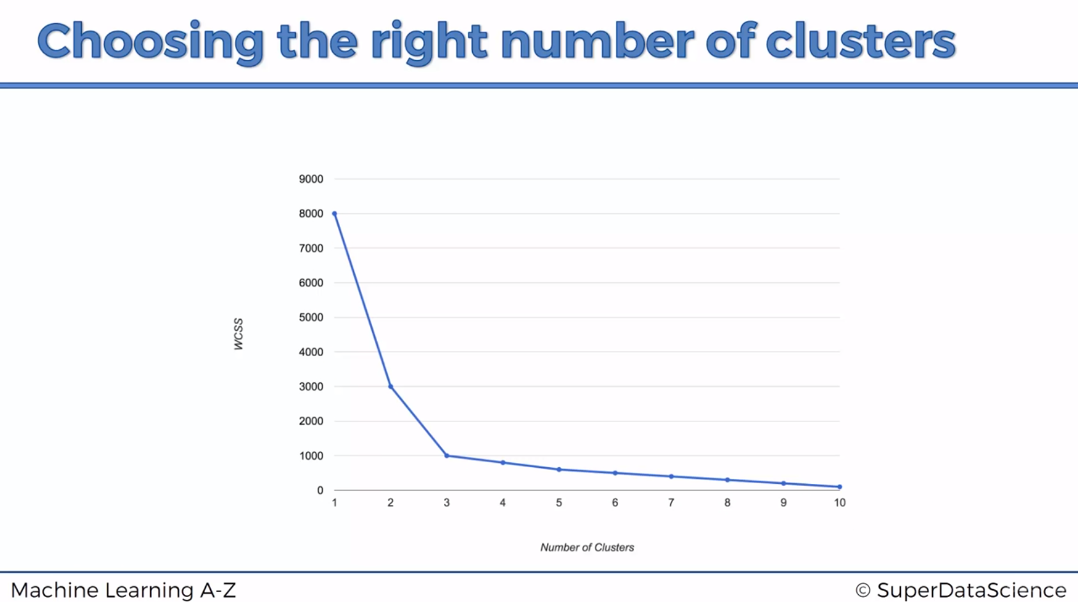

Slide 63
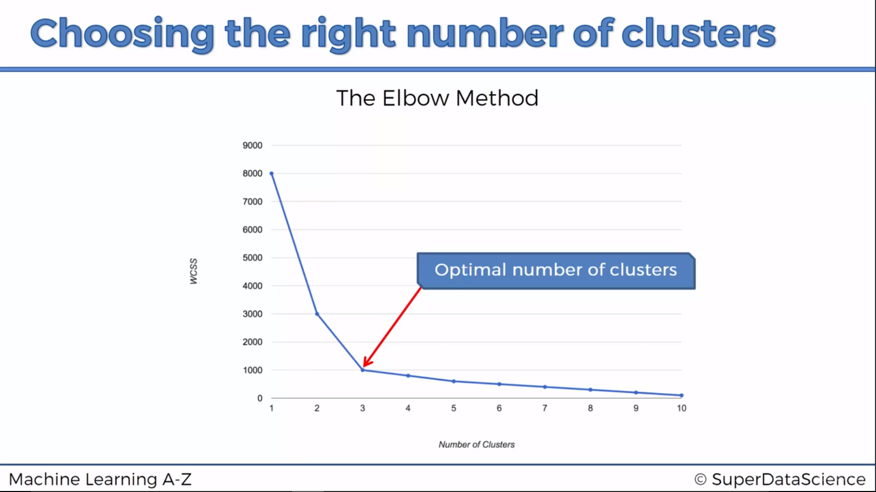

Slide 64
Ini metode yg hanya menolong kita dlm menentukan jumlah cluster. Selebihnya adalah pilihan kita sendiri yg menentukan

Slide 65

K-Means Algorithm
Coding Section

Slide 66
Beberapa kelemahan dari K-Means
Kita harus menentukan sendiri nilai K-nya
Sangat berpengaruh terhadap inisialisasi centroid awal
Tidak dapat mensolving bentuk pemodelan data donat (hanya dapat bentuk spherical cluster)

Slide 67
Hierarchical Clustering
Section - 2

Slide 68
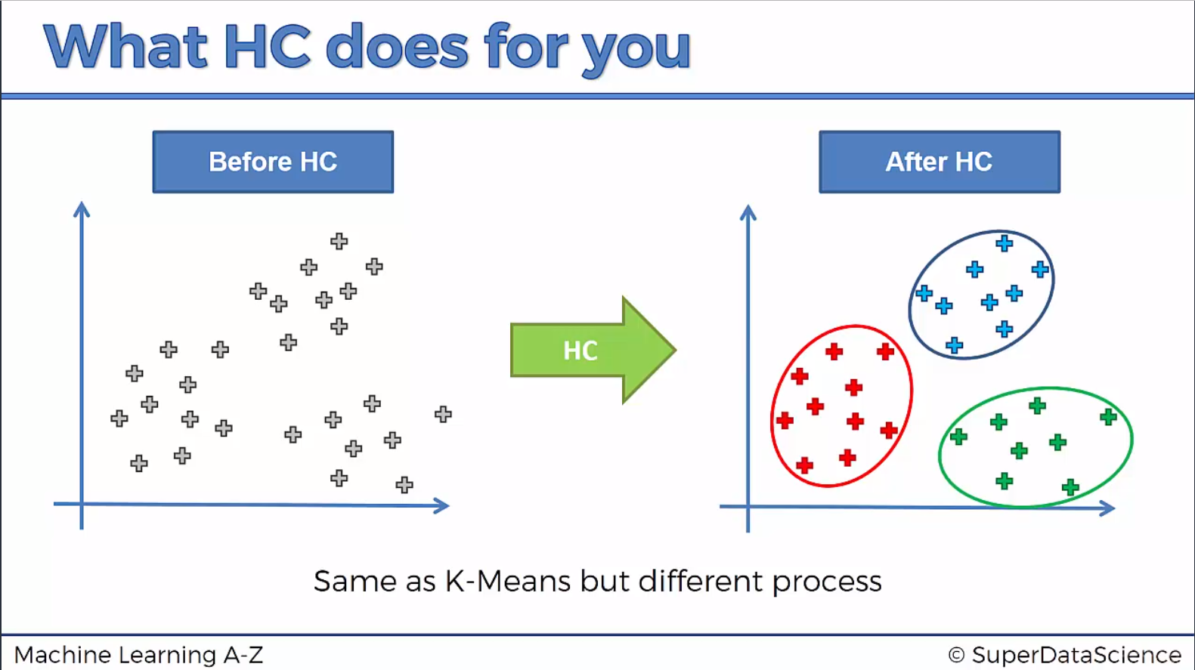

Slide 69
Types of Hierarchical Clustering
Agglomerative
Divisive
Hierarchical
Clustering

Slide 70
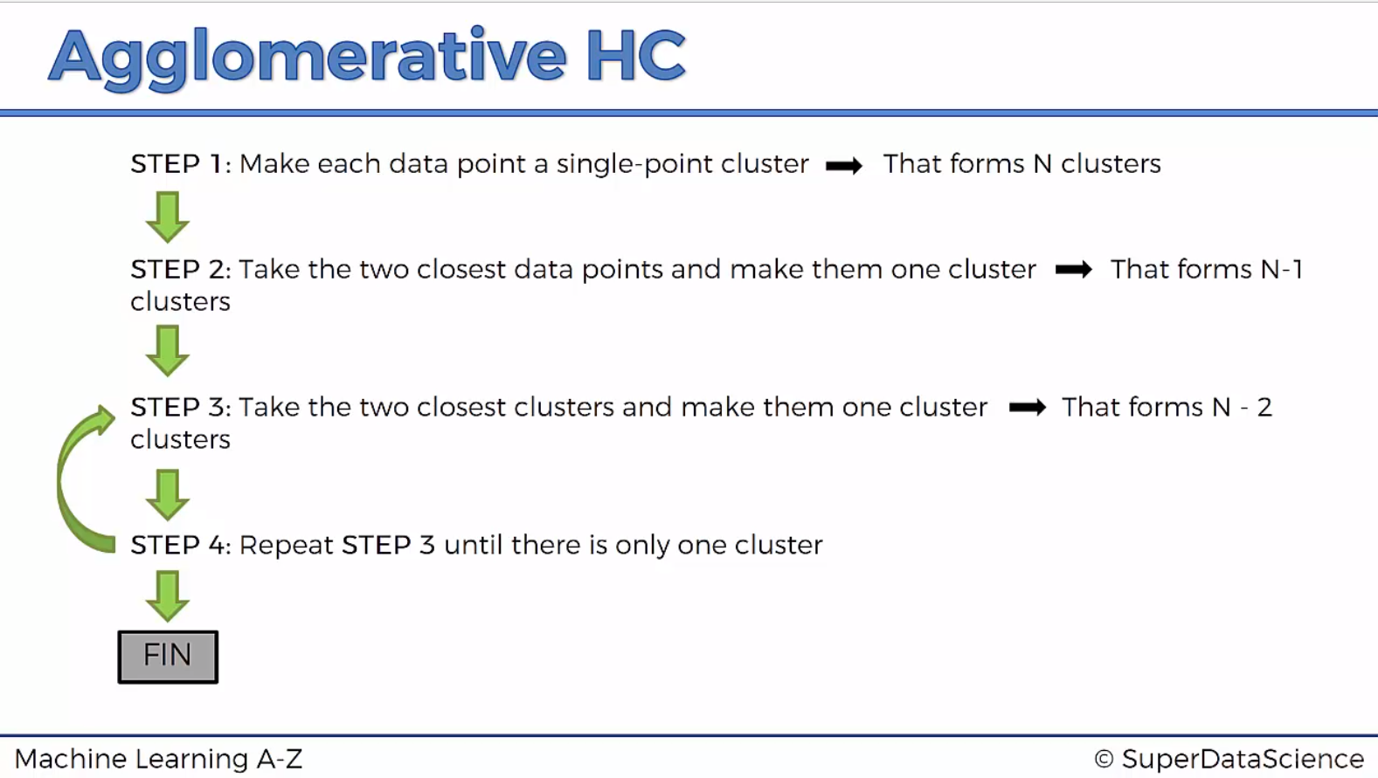

Slide 71
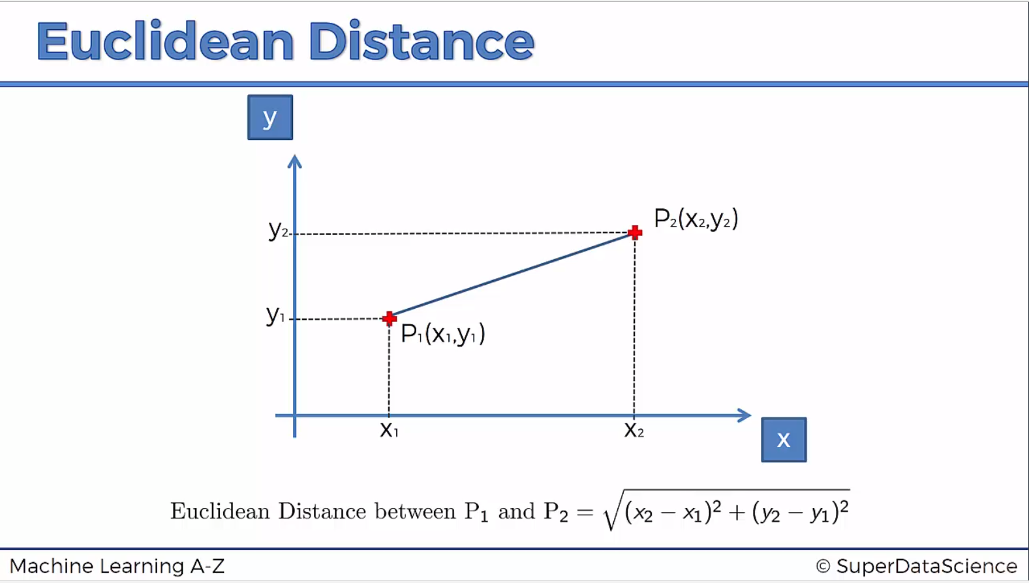

Slide 72
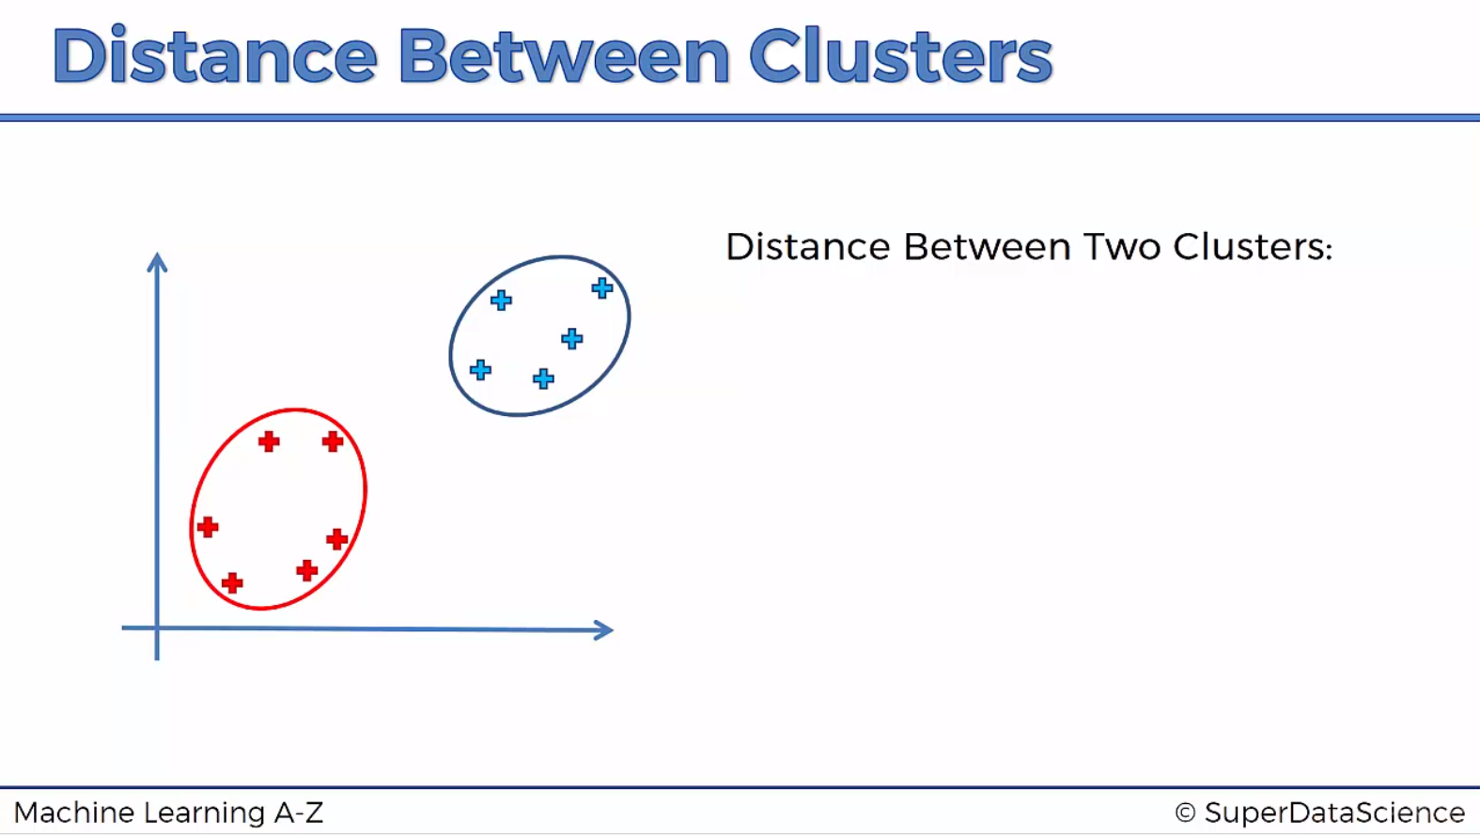

Slide 73
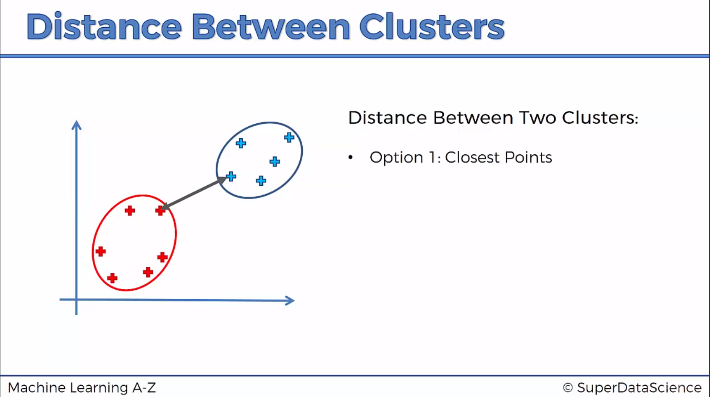

Slide 74
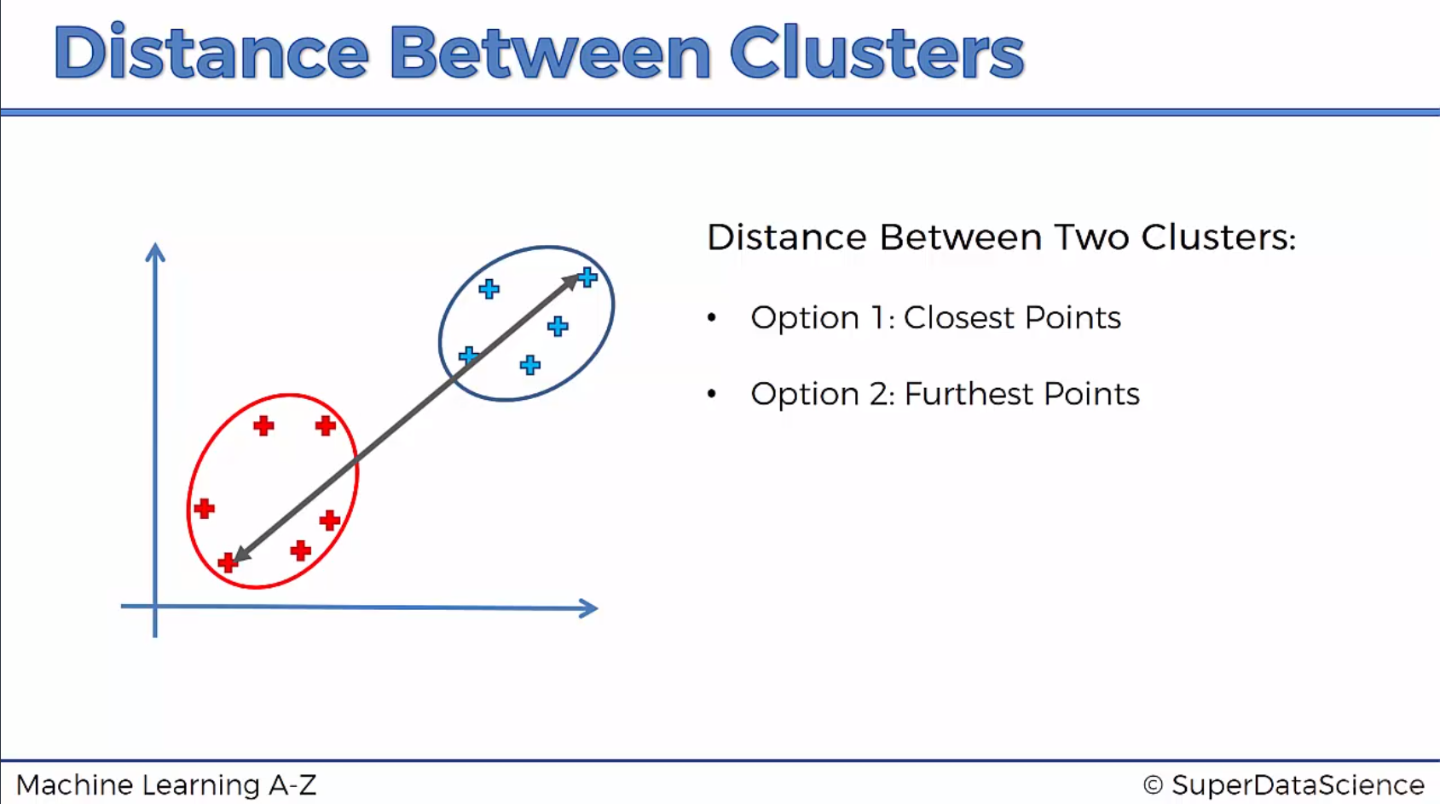

Slide 75
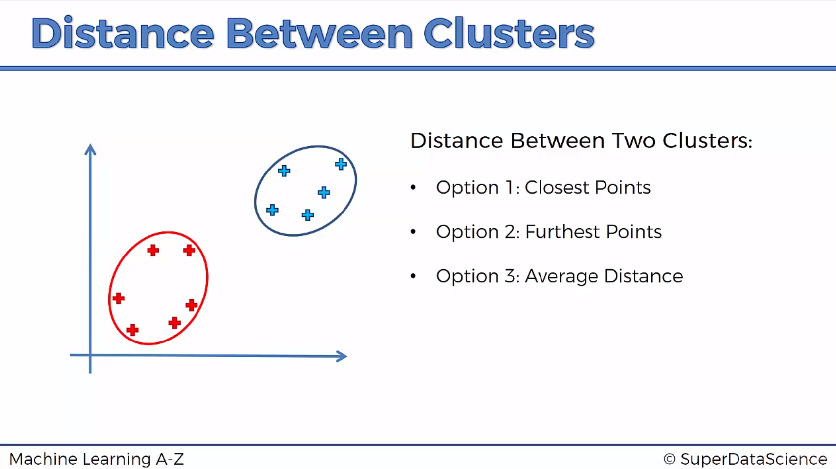

Slide 76
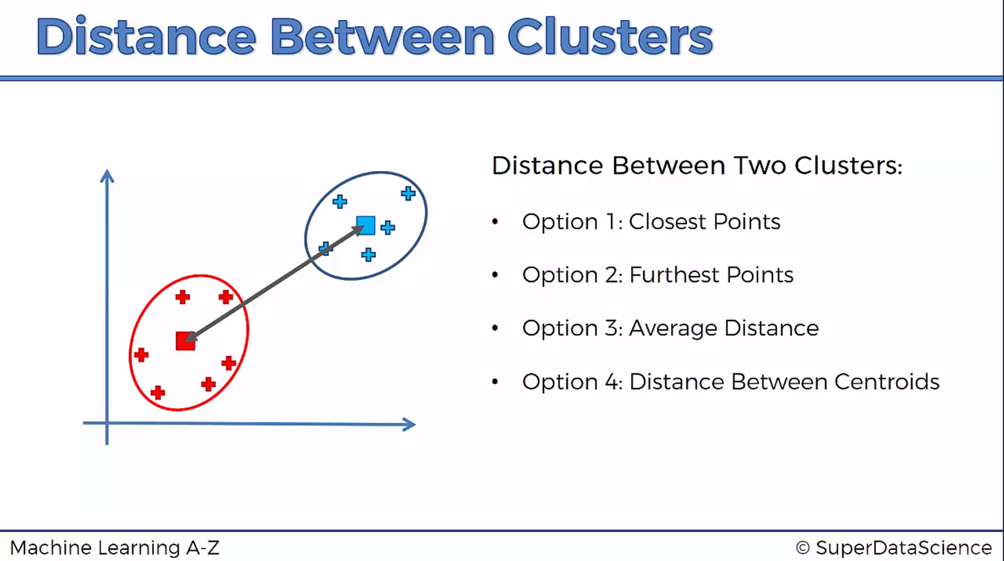

Slide 77


Slide 78


Slide 79


Slide 80


Slide 81


Slide 82


Slide 83


Slide 84
How do Dendograms Work
Hierarchical Intuition

Slide 85


Slide 86


Slide 87


Slide 88


Slide 89


Slide 90


Slide 91


Slide 92
Using Dendograms
Hierarchical Intuition

Slide 93


Slide 94


Slide 95


Slide 96


Slide 97


Slide 98


Slide 99


Slide 100


Slide 101
Hierarchical Clustering
Coding Section

